Slide 1
DRAMATİK ETKİNLİKLER
Dramanın Tanımı
Drama; herhangi bir olay, kavram, davranış, düşünce ya
da sözcüğü tiyatro tekniklerini kullanarak oyunlaştırmak ve
canlandırmaktır.
Drama etkinlikleri uygulanırken takip edilen 3 aşama vardır. Bunlar; ısınma-kaynaştırma, uygulama ve değerlendirmedir.

Slide 2
Drama çalışmalarında pandomim, rol oynama,
doğaçlama, hikâye oluşturma, hikâyeden oyun oluşturma, taklidi oyun, yaratıcı dans ve dramatizasyon gibi teknikler vardır.

Slide 3
Dramanın Türleri
Eğitici Drama
Eğitici drama, önceden belirlenmiş açık ve net eğitim
amaçları bulunan, bireylerin daha çok büyük motor
hareketlerle yaptıkları, ifade etmeye, rol oynamaya, canlandırmaya ve tartışmaya dayalı grup etkinliğidir. Okul öncesi eğitimlerde, temel eğitimde, lise eğitiminde, ikinci dil eğitiminde, ordudaki askeri eğitime kadar farklı alanlarda uygulanmaktadır.

Slide 4
Eğitici drama mümkün olduğunca esnek olmakla birlikte,
temel kuralları önceden belirlenmiş, yetişkin bir lider ya da öğretmen tarafından başlatılan veya yönlendirilen bir grup oyunudur; ancak tam anlamıyla oyundur demek yanlıştır. Çünkü oyunlarda bireyler üzerinde kazanma, kaybetme, yanma kavramları bulunur. Bu açıdan eğitici drama da bu durumdan söz edemeyiz

Slide 5
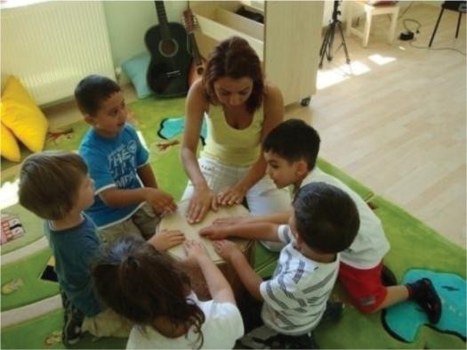
Eğitici drama birçok öğrenme türünü de içine alır.
Bunları sıralayacak olursak;
—Yaşantılarla
öğrenme
—Hareket yolu ile öğrenme
—Aktif öğrenme
—Etkiletişim yolu ile öğrenme
—Sosyal öğrenme
—Tartışarak öğrenme
—Keşfederek öğrenme
Okul öncesi etkinliklerinde drama

Slide 6
Psikodrama Yöntemi
Morene tarafından 20.yüzyılın başlarında geliştirilmiştir.
Öncelikle bireyin grup içinde iyileştirilmesini hedefleyen bir grup psikoterapi yönteminden oluşur. Spontanlık yaratıcılık ve eylemin dinamikliğini ele alır.

Slide 7
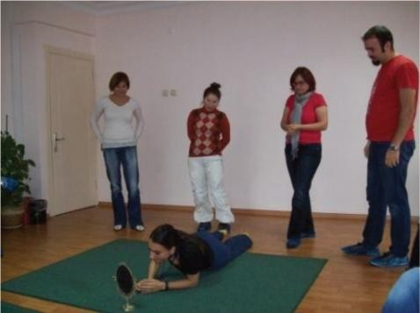
Kişilerin
ilişkilerini, bu ilişkilerde yaşadıkları sorunları,
çatışmaları ve kendi iç dünyalarını, kendiliğinden bir biçimde, bir oyunun içinde rol alarak incelemelerini ve farkındalığa ulaşmalarını sağlamaya çalışan bir yöntemdir.
Psikodrama çalışma örneği

Slide 8
Yaratıcı Drama
Yaratıcı drama; doğaçlama, rol oynama vb. tiyatro ya da
drama etkinliklerinden yararlanarak bir grup çalışması içinde bireylerin bir yaşantıyı, bir olayı, bir fikri, bir eğitim konusunu canlandırmasını kapsayan bir etkinliktir.
Yaratıcı drama, bilişsel, duyuşsal ve motor becerileri
kazandırmada etkili olabilen önceden hazırlanmış bir metin olmadan rol alanların kendi yaratıcılık özelliklerini kullanarak oluşturdukları rolleri, sundukları bir öğretim yöntemidir.

Slide 9
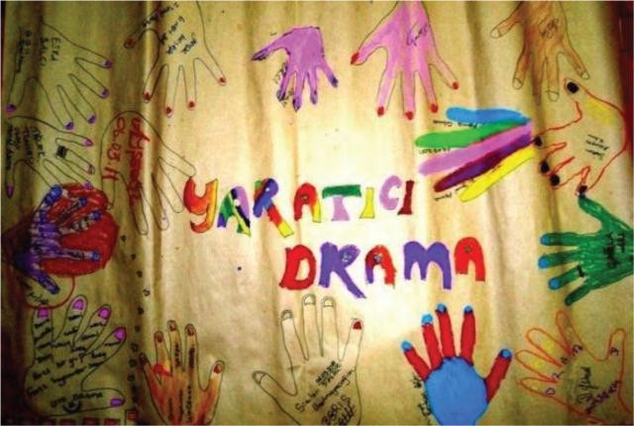
Yaratıcı dramanın belirgin
özellikleri
kazanımlar/göstergeler,
aşamalar, araç-gereç, materyaller ve değerlendirmedir.
Okul öncesi eğitimde yaratıcı drama
içerik,

Slide 10
Dramada Kullanılan Yöntem ve Teknikler
Doğaçlama
Doğaçlama genel olarak monotonluktan ve tek tip
olmaktan kurtulup aniden gelişen olaylar karşısında yaratıcı
olmak şeklinde tanımlanabilir. Yeni tanışan iki insanın birlikteliğinde doğaçlama süreci çok iyi gözlenebilir.

Slide 11
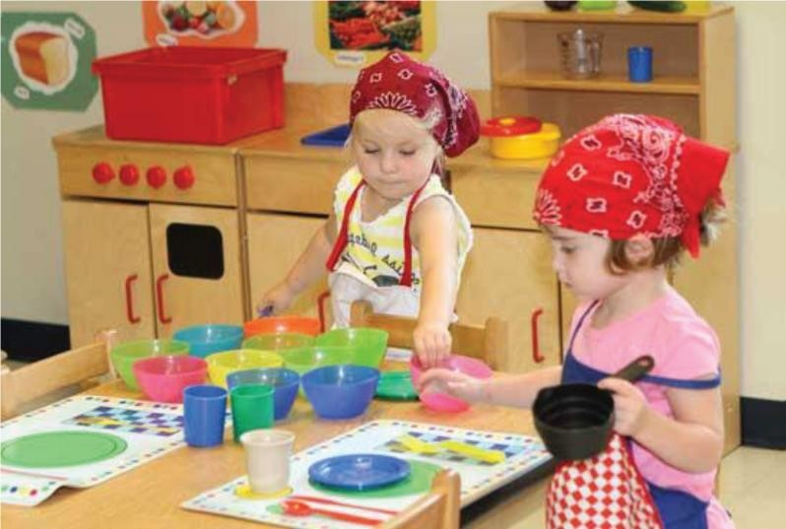
Böyle bir durumda hiç
kimse bir diğerinin daha sonra ne söyleyeceğini ve nasıl söyleyeceğini bilmez. Bir çocuğun tüm hareketleri, davranışları ve düş gücünü kullanarak oyun oynaması da tipik bir doğaçlamadır.
Doğaçlamayla oynanan evcilik oyunu

Slide 12
Doğaçlamaların ana kaynağı bireyin kendi yaşantısıdır.
Bu nedenle katılımcıların kendilerini rahatça ortaya koyabildikleri bireysel olarak keyif alabildikleri bir tekniktir.
Çalışmada daha önceden canlandırılacak durum veya hikâye bilinmese de çocuklar arasındaki konuşma kolayca gerçekleşmez. Başlangıçta en basit hikâyeler bile karışık
gelir. Bu yüzden bu tür çalışmalarda çocuklara rehberlik etmek önemlidir. Ses efektleri, materyaller, kostümlerde fikirlerin oluşmasında ve hayal gücünün uyarılmasında etkilidir.

Slide 13
Doğaçlama; oyun gelişiminde bir araç olarak yer alır.
Amacı oynayan kişinin deneyim kazanmasıdır. Doğaçlama yapmada başarısız olmak diye bir şey yoktur. Doğaçlama aksine bireye tekrar tekrar deneme fırsatı verir. Doğaçlama yapan kişi hatalarından yola çıkarak yeni şeyler öğrenir ve başka oyuncuları gözlemleyerek doğruları bulmaya çalışır.

Slide 14
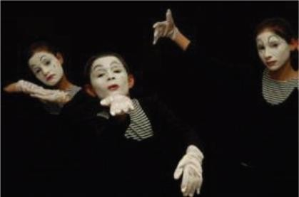
Pandomim
Pandomim ya da mim sanatı, en basit anlatımıyla sözsüz
tiyatro
oyunudur. Pandomim tekniğini uygulayan kişi asla
konuşmaz; sadece jest, mimik ve beden hareketleri ile yerleri, karakterleri ve temayı anlatmaya çalışarak anlaşılır hâle
getirir. Pandomim tekniğinde maskeler ya da makyaj maskeleri kullanılabilmektedir.
Pandomim

Slide 15
Rol Oynama
Rol oynama, eskiden beri öğretim amacıyla kullanılması
önerilen tekniklerdendir. Rol oynama yönteminde bir fikir, durum, sorun ya da olay dramatize edilir. Rol oynama sayesinde çocuklar, başkalarının kimliğine bürünerek onların nasıl düşündüklerini, nasıl hissettiklerini ve nasıl
davrandıklarını anlamaya çalışırlar.

Slide 16
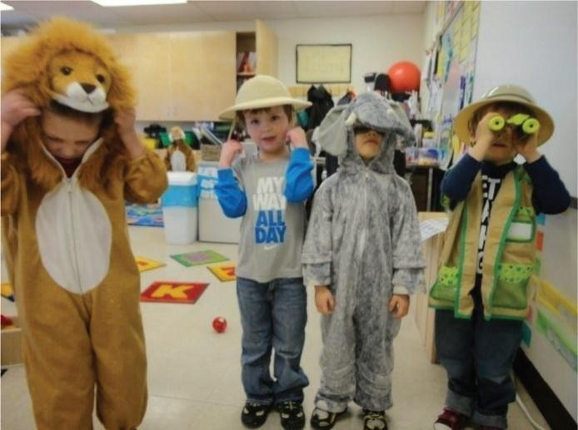
Rol oynamada birey,
gerçek rolünden ve duygularından sıyrılıp
kendini bir başkasının yerine koyar. Belli bir durumda ne yapacağını ve neler
hissedeceğini söz ve hareketlerle ifade eder.
Ormandaki hayvanlar ve avcı rollerini canlandıran çocuklar

Slide 17
Dramatizasyon
Dramatizasyon hikâye veya masal içinde sunulan
olayların ve durumların oynanmasıdır. Dramatizasyonda hikâye çocuklara lider tarafından anlatılır, okunur ve resimler gösterilir. Yaratıcı dramatizasyonda hikâyeyi çocuklar istedikleri gibi geliştirip sonuçlandırabilirler.
Hikâyenin nasıl gelişeceğine veya nasıl sonuçlanacağına çocuklar birlikte karar verir, böylece kendi yarattıkları yeni bir hikâye oluşur.

Slide 18
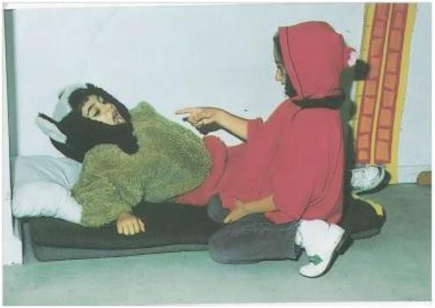
Dramatizasyon yapılırken her
çocuk istediği karakteri kendisi seçer. Burada liderin rolü hikâyeyi anlatmak veya sunmaktır.
Hikâyenin dramatize edilmesi

Slide 19
Hikâyeler kuklalarla da canlandırılabilir. Yaratıcı drama
etkinliklerinde çocuklar kuklalarla oynarken doğaçlama yaparak konuşurlar. Özellikle çekingen çocuklar, kuklanın arkasına sığınarak kendi düşüncelerini rahat bir şekilde
ifade etme fırsatı bulurlar. Böylece hem duygusal rahatlama sağlar hem de dil gelişiminde ilerleme kaydederler.

Slide 20
Hikâye Tamamlama
Hikâye tamamlama tekniğinde çocuklara bir hikâye ya da
olay anlatılır. Ancak hikâye yarıda kesilir ve çocuklardan bu hikâyenin nasıl devam edeceğini veya nasıl son bulacağını canlandırmaları istenir. Bu teknikte kuklalar, maskeler, kostüm ve aksesuarlar kullanılarak canlandırma daha etkili
ve işlevsel hâle getirilebilir.

Slide 21
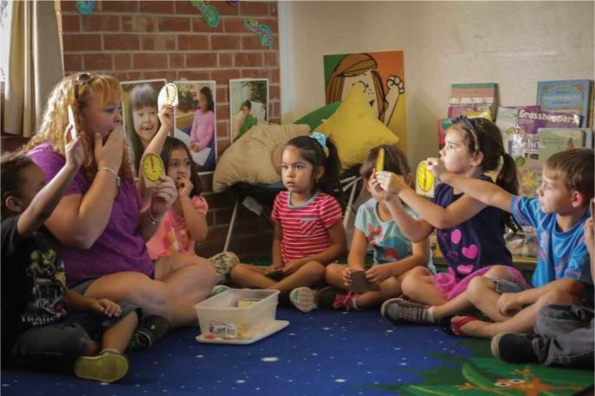
Hikâyeden Oyun Oluşturma
Öğretmen veya lider
resimlerden, şiirlerden yola çıkarak çocukların kendi hikâyelerini oluşturmalarına ve bu hikâyeyi
canlandırmalarına rehberlik eder.
Zaman konulu hikâye oluşturma çalışması

Slide 22
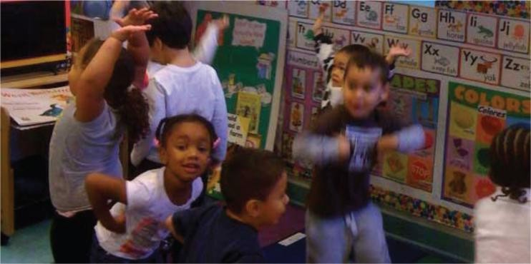
Taklidi Oyun
Taklidi oyunda çocuklar bir role girerek onu taklit
ederler.
Rol
oynamadan
farkı
taklidi oyunda bir hikâye
kullanılmaması ve “ -mış gibi” davranılmasıdır. At gibi koşmak, kurbağa gibi
zıplamak, dev gibi yürümek taklidi oyuna örnek verilebilir.
Ördek yürüyüşünü taklit eden çocuklar

Slide 23
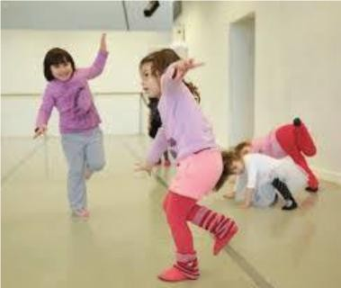
Yaratıcı Dans
Yaratıcı dans, müzik eşliğinde kişinin duygularını
hareketlere dönüştürerek kendini özgün bir şekilde ifade
etmesidir.
Yaratıcı dans, çocukların duygusal ve bedensel
olarak rahatlamalarına yardımcı olur. Bu
danslarda önceden belirlenmiş dans
figürleri yoktur. Bireyler müzik eşliğinde içlerinden geldiği gibi dans ederler.
tür
Yaratıcı dans ve çocuklar

Slide 24
Dramatik Etkinliklerin Tanımı
Dramatik etkinlik, gerçek ya da hayali karakterler
kullanarak hayali oyunlar oynamak ve canlandırmalar oluşturmaktır. Dramatik etkinlik bir grup oyunudur ve liderin örgütlediği, liderin kendisinin de yer aldığı bir etkinlik biçimidir. Dramatik etkinlikler, çocukların kendini
kolay ifade ettikleri doğal yollardan biridir. Bu sırada çocuklar çeşitli roller alır veya çevrelerinde gözledikleri olayları hayal gücüyle yeniden canlandırırlar.

Slide 25
Dramatik etkinlik, çocuğa baskı yapmadan önerilen
temalar çerçevesinde doğaçlama temeline dayanan bir tekniktir. Çocuklar bir yetişkinin müdahalesi olmadan bu rolleri istedikleri şekilde canlandırırlar. Bu yolla çocuklar, kişisel duyarlılığını anlatmada; vücudunu, sesini, heyecanlarını ve hatta sosyal ilişkilerini disipline sokma becerilerini kullanırlar.

Slide 26
Dramatik Etkinliklerin Sınıflandırılması
Bebeklikten yaşlılığa kadarki süreçte karşımıza
çıkabilecek dramatik etkinlikler şu başlıklar altında toplanabilir:
—Oyunlar
—Drama çalışmaları (şiir, bilmece, tekerleme, hikâye
etkinliklerin dramatize edilmesi)
—Tiyatro
—Televizyon ve sinema
vb.

Slide 27
Okul öncesi dönemde kullanılan dramatik etkinlikler,
oyunlar ve drama çalışmaları olduğundan bu modülde sadece oyunlar ve drama çalışmalarına yer verilecektir.

Slide 28
Dramatik Etkinliklerin Özellikleri
Dramatik etkinlikler;
—Rol yapma ( kedi, anne, baba, kurbağa vb.),
—Bir rolü canlandırırken nesneleri kullanma (tencere kapağını direksiyon gibi kullanma, oyuncak bebeğe biberonla süt verme vb.),
—Durum veya hareketi canlandırma (evi temizliyor gibi yapma, alışveriş yapma, trafik cezası kesme vb.) ve
—Süre (en az on dakika) gibi temel özelliklere sahiptir.

Slide 29
Dramatik Etkinliklerinin Çocuğun Gelişim Alanlarına
Etkisi
Dramatik etkinlikler, eğitim ve öğretimde sık sık yer
verilmeye başlanan bir tekniktir. Ezber ve bilgi yığınına dayalı bir eğitim sisteminde birey, çeşitli uygulamaların yaptırımlarından kurtulamamakta, bilgiyi arayarak,
paylaşarak bulamamaktadır. İşte bu nedenle drama eğitim sistemi için önemli bir gereksinmedir.

Slide 30
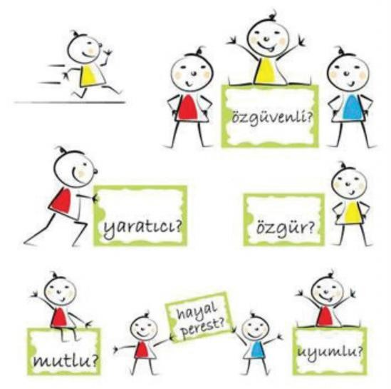
Dramatik etkinlikler; kendisi,
başkaları ve dünya hakkındaki bilincini artıran ve her çocuğun
hayal gücünü geliştiren bir öğrenme aracıdır. Bu etkinlikler bir grup etkinliğidir. Öğrenme sürecine
çocuğun etkin şekilde katılabilmesi için duyularını, düş gücünü, imgeleme yetisini devreye sokar.
Dramatik etkinlikler ve çocuklara faydaları

Slide 31
Okul öncesi dönemde çocukta ilk dramatik öğrenme,
taklit etmeyle başlamaktadır. Çocuklar, hayali ve gerçek yaşantılar ile davranışları arasında fiziksel ve bilişsel bağlantılar kurabildikçe taklit becerileri gelişmekte ve oyuna dönüşmektedir

Slide 32
Dramatik Etkinliklerin Çocukların Zihinsel Gelişimine
Etkisi
Dramatik etkinlikler, çocuğun bilişsel becerilerinin
gelişimini doğrudan desteklemektedir. Dramatik etkinlikler sırasında çocuklar düşündüklerini yaşantıya dönüştürmektedir. Çocuklar dramatik etkinlikler sırasında
kendilerine sunulan günlük yaşamları ile ilgili problemleri farklı şekillerde yeniden yaşarlar.

Slide 33
Böylece problem çözme becerileri desteklendiği gibi
olaylara farklı bakış açıları geliştirmeleri sağlanır ve değişik çözüm yolları üretme imkânı bulurlar.
Drama, çocuğa kendi hareketleri yoluyla zengin yaşantılar sunduğu için zihinsel gelişime katkı sağlar. Çocuk kendisini drama yoluyla başkasının yerine koyarak gerçek
hayatta yapamadıklarını ya da özlediği ve yeniden yaşamak istediği olayları hayal gücünü kullanarak tekrardan yaşar.

Slide 34
Hayal gücü, zihinsel canlandırma olayıdır. Çocuk,
gerçekte görülmeyen bir varlığı, nesneyi hayal etme yoluyla zihinsel işlemler yaparak onu hissetmeye, ona dokunmaya, tadını almaya, koklamaya çalışır. Bu durum zihinsel egzersiz yapma olayıdır.

Slide 35
Dramatik Etkinliklerin Dil Gelişimine Etkisi
Dramatik etkinlikler sayesinde çocuklar, düşünme,
konuşma, dinleme, anlama ve anlatma becerilerini kazanmaktadırlar. Çocuklar, dil becerilerini yaratıcı drama çalışmaları sırasında grupla kurduğu etkileşim sonucunda doğal yollarla geliştirmektedir. Dramatik etkinlikler
sırasında çocuk, sözel iletişimi başlatarak çeşitli durumlarda hayali karakterlerle karşılıklı diyaloglar kurar, doğal etkinlikler sayesinde çocuk kendi sesinin tonunu, yüksekliğini, alçaklığını ve hızını ayarlayabilir.

Slide 36
Drama, oyuna benzeyen, gerçeğe yakın ortamda çocuk
belirli bir rolü oynarken role ilişkin, sözlü ve sözsüz olarak gösterdiği davranışlar, onun iletişim ve dil davranış hazinesini zenginleştirir. Yeni kavramlar ve kelimeler öğrenme imkânını bulurlar.

Slide 37
Dramanın, sadece sözel değil, sözel olmayan iletişim
becerilerini de geliştirdiği savunulmaktadır. Çocukların pandomim yoluyla sözel olmayan dili (jest, mimik ve beden hareketleri…) çok etkin şekilde kullandığı görülür. Çocuklar, bu etkinliklerde yer alırken düşünme, konuşma, dinleme, anlama ve birbirleriyle iletişim kurma becerilerini de kazanır.

Slide 38
Dramatik Etkinliklerin Sosyal Gelişime Etkisi
Çocuğun sosyalleşmesinde çevresindekilerle özellikle de
arkadaşları ile ilişkileri son derece önemlidir. Çocuk grup
içerisinde iş birliği, paylaşma, dayanışma, başkalarına
duyma vb. özellikleri öğrenir.
Dramatik etkinliklerde tartışan, konuşan, olayları
yaşayan, gözleyen ve yaratan çocuk, sosyal iletişimin temellerini sağlamlaştırır. Bu nedenle sosyal iletişime olmayan drama etkinliği yok denebilir.
saygı
etkisi

Slide 39
Drama, bir grup çalışması olması nedeniyle bulunduğu
ortama göre duyarlı olmayı, birbirlerini kabul etmeyi, paylaşmayı öğretir. Böylece bireyin hem kendine hem de başkalarına güven duygusu gelişir. Çocuklar, drama sayesinde çeşitli sosyal farklılıklara rağmen birlikte oynama ve başarmanın hazzını tadarlar. Böylece iş birliği yapma becerileri gelişir.

Slide 40
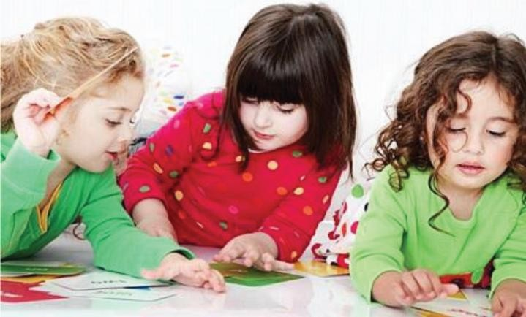
Çocuk, yaşamında dile getiremediği sorunların, grup
içinde
başkaları
tarafından
da
yaşandığını anlamakta ve
diğerlerinin yaşadığı farklı sorunları dinleyerek kendini ifade etme ve
başkalarını daha iyi anlama,
empati kurma becerilerini arttırmaktadır.
Dramatik etkinlikler ve sosyalleşme

Slide 41
Dramatik Etkinliklerin Duygusal Gelişime Etkisi
Çocuklar, yaratıcı drama etkinlikleri sayesinde
duygularını serbestçe ortaya koyma imkânı bulurlar. Olumlu veya olumsuz duygularını rahatça yaşadıkları için içsel gerginlikten kurtulmaktadırlar.

Slide 42
Drama, bireyin her alanda kendini tanımasına imkân
sağlar. Bu durum çocuğu duygusal yönden rahatlatır. Drama etkinlikleri ile çocuk iç dünyasını yansıtarak arkadaşları ile kaynaşmakta, gruba katıldığı andan itibaren bastırılmış duygularını dışa vurduğu için de rahatlamaktadır.

Slide 43
Çocuklar drama etkinliklerinde taklit ederek, duygularını
geniş ölçüde ifade edebilirler. Olaydaki başkahraman ve diğer karakterlerin karşılaştıkları bir durumu tasarlayabilir ve onların nasıl hissettiklerini hayal edebilirler. Böylece çocukta empati duygusu gelişir.
Drama, grup etkileşimini arttırdığından, çocuğun
duygularını başkaları ile paylaşmasına, başkalarının duygularını anlamasına yardımcı olmaktadır.

Slide 44
Dramatik Etkinliklerin Motor Gelişime Etkisi
Okul öncesi dönemde çocuklar, günlük yaşamları ile ilgili
kendilerini etkileyen tüm olayları, her zaman sözel olarak dile getirmeyebilirler. Bazı durumlarda yaşadıkları korkuları, kaygıları, üzüntüleri ya da mutlulukları ifade eden duygularını oyunlarında cümlelerin yanı sıra vücut
hareketleriyle kolaylıkla anlatabilmektedirler.

Slide 45
Dramatik etkinliklerin, çocukların duygu ve
düşüncelerini hareketleri ile dışa vurmalarını sağladığından rahatlatıcı etkisi bulunmaktadır. Özellikle yaratıcı hareket ve danslar, duyguların bedensel yolla ifade edilmesine olanak sağladığından bu konuda ayrıca önem taşımaktadır. Bu etkinlikler sırasında çocuklar zihinlerinde canlandırdıklarını, diledikleri gibi hareket veya dansla anlatırlar.

Slide 46
Dramatik etkinlikler sırasında çocuk gözlediği ve yaşadığı
olayları değişik rollerle canlandırırken; tedirginliklerini, endişelerini, korkularını, sevinç ve özlemlerini çeşitli vücut hareketleri ile anlatmaya çalışır. Bu çocuğa veya bireye vücudunu koordineli bir şekilde kullanma imkânı verir.

Slide 47
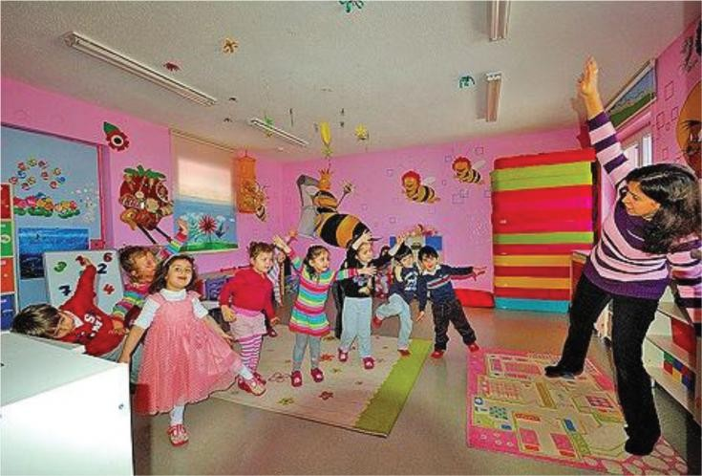
Daha önceden öğrendiği adımlama, koşma, zıplama,
kıvrılma
ve
dönme
gibi
temel
hareket becerileri daha sonra
yapılan drama çalışmaları ile geliştirilir. Böylece bireyin becerilerinin gelişiminde kendi vücudunun özelliklerini
tanıyıp kullanmasına yardımcı olur.
Motor gelişimde dramatik etkinlikler

Slide 48
Dramatik Etkinliklerin Öz Bakım Becerilerinin
Gelişimine Etkisi
Drama yoluyla eğitimde kullanılan nitelikli programlar
sayesinde çocuklar, öz bakım becerilerini geliştirebilme şansına sahiptirler. Genel olarak dramanın öz bakım gelişim alanına katkılarını şu şekilde açıklayabiliriz:
—Kendini ve vücudunun parçalarını tanımasını sağlamak
—Vücut bölümlerinin işlevlerini doğal yolla öğrenmesini sağlamak (Bunun gerçekleşmesi için en etkili teknikler pandomim ve rol yapmadır)

Slide 49
—Vücut bölümlerinin başka fonksiyonlar içinde
kullanılabilmesine olanak sağlamak
—Günlük hayatı içinde kullanacağı çeşitli davranışları ve becerileri doğru şekilde kazanmasını sağlamak

Slide 50
Ölçme ve değerlendirme
Bu faaliyet sonunda kazanımlarınızı aşağıdaki soruları
cevaplandırarak ölçünüz.
Aşağıdaki cümlelerin başında boş bırakılan parantezlere, cümlelerde verilen bilgiler doğru ise D, yanlış ise Y yazınız.
1. ( ) Drama; herhangi bir olay, kavram, davranış,
düşünce ya da sözcüğü tiyatro tekniklerini kullanarak oyunlaştırmak ve canlandırmaktır.
2. ( ) Dramatik etkinlikler, çocuğun bilişsel becerilerinin gelişimini dolaylı olarak desteklemektedir.

Slide 51
3. ( ) Dramatik etkinlikler ile çocuklar; düşünme,
konuşma, dinleme ve anlama becerilerini kazanmaktadırlar.
4. ( ) Drama, bir grup çalışması olması nedeniyle bulunduğu ortama göre duyarlı olmayı, birbirlerini kabul etmeyi, paylaşmayı öğretir.
5. ( ) Yaratıcı dramada; kişilerin ilişkileri, bu ilişkilerde
yaşadıkları sorunlar, çatışmalar ve kendi iç dünyalarını bir oyunun içinde rol alarak incelemeleri ve farkındalığa ulaşmaları sağlanmaya çalışılmıştır.

Slide 52
6. ( ) Yaratıcı dramanın belirgin özellikleri
kazanımlar/göstergeler, içerik, aşamalar, araç- gereç, materyaller ve değerlendirmedir.
7. ( ) Drama; müzik ve dansla birlikte kullanılmaz.
8. ( ) Okul öncesi eğitimde kullanılan dramatik etkinlikler; oyunlar, drama çalışmaları (şiir, bilmece,
tekerleme, hikâye vb. etkinliklerin dramatize edilmesi), tiyatro, televizyon ve sinemadır.

Slide 53
ERKEN ÇOCUKLUKTA DRAMATİK ETKİNLİKLER
Okul Öncesi Eğitimde Kullanılan Dramatik Etkinlikler
Oyunlar
Hayali oyunlar, dramatik etkinlikler içerisinde yer alan
oyunlardır. Çocuk, bu tür oyunlarla kendini bir başkasının yerine koyar, duygu ve düşüncelerini açığa vurur.

Slide 54
Oyuncakları ile konuşur, onlara canlı muamelesi yapar.
Kız çocuklar, bebeklerine ninni söyler, mama yedirir, kıyafetlerini giydirir. Erkek çocuklar ise, trafik polisi olup arabalara yol gösterir, tamirci olup bozulan araçları tamir eder, şoför olup araba kullanır. Bu tür oyunlarda oyuncak kullanılması şart değildir. Kullanılan oyuncaklar da tam olarak aslına benzemeyebilir.

Slide 55
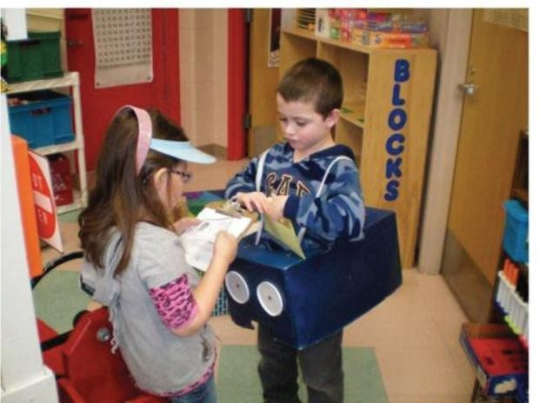
Blokları
üst
üste,
yan
yana dizerek evler, arabalar,
köprüler ve yollar oluşturulabilir. Çeşitli renk, şekil ve ebattaki bloklar, bebekler, kumaş parçaları, boş kutular kullanılarak çocuğun yaratıcılığını geliştirmesi desteklenebilir.
Boş kutularla
dramatik oyun oynama

Slide 56
Söylenirken hareketler yapılması nedeni ile parmak
oyunları da dramatik etkinliklerle ilişkilendirilebilir. Parmak oyunlarındaki eğlenceli, eğitici ve akıcı sözlerin parmak ve vücut hareketleriyle canlandırılması çocuklar için oldukça keyiflidir. Parmak oyunları çocukların sözle hareket arasında ilişki kurmasını sağlar, taklit yeteneğini geliştirir,
zihin ve dil gelişimlerini destekler, hoşça vakit geçirmelerini sağlar.

Slide 57
Şiirler
Olayların, insanların, cansız varlıkların duygulu, renkli
etkili bir biçimde anlatıldığı şiirler, her dönemdeki çocukların duygusal ihtiyaçlarına cevap verir. Onlara duygusal zenginlik sağlar. Şiirler aynı zamanda çocuğa düşünce zenginliği ve esnekliği de kazandırır. Çocukların
şiirle ilişkisi önce dinlemekle başlar; sonraları kendileri okuyarak öğrenerek bu ilişkiyi sürdürürler.
ve

Slide 58
Şiirler zevkli tekerlemelerle başlayıp ileri yaşlarda estetik
duygusunun gelişmesine neden olur. Çocukların sevdikleri şiirler canlı, hareketli, melodik, vezinli ve kafiyeli şiirlerdir.
Şiirler çocukların anlayabileceği kadar basit ve ilgi çekiciyse hemen öğrenilip ezberlenebilir.
Şiiri masallaştırma; yaratıcılığı destekleyen bir etkinliktir.
Bu tür etkinlikler dramanın alanına girer. Şiiri başka anlatım biçimlerine dönüştürmek bir yaratıcı çalışmadır. Masallaştırılan şiirler, çocuklarla dramatize edilebilir. Şiirin içeriği, mesajı, bu yolla daha iyi algılanır.

Slide 59
Etkinlik 1
Etkinliğin adı: Çevreciye çağrı
Roller: Yaşlı bir kişi, ormanda gezinen çocuklar.
Araç-gereçler: Yaşlı adam rolü için giysi, ağaç, çiçekler vb. ile ilgili pelerinler olabilir. Müzik cd‟si

Slide 60
Şiirin sözleri:
Rüyalar ülkesi temiz kalmalı,
Ormanda çocuklar mutlu olmalı Yarının dünyası gerçek kokulu, Katmer katmer çiçek kokmalı. Haydi, gel kardeşim el ele verelim Bu güzel yurdumuzu cennet edelim. Zorluğu, güçlüğü göğüsleyelim, Dumanı, katranı temizleyelim.
And verip, söz verip tüm çevremizi
Orman, bahçe, bahar edelim.
Haydi, gel kardeşim, el ele verelim, Bu güzel yurdumuzu cennet edelim.

Slide 61
Uygulama:
Öğretmen çocuklara rol dağılımını yapar. Ormanda geziye çıkan çocuklar elleri bellerinde fon müziğine uyarak yarım ay biçiminde sıralanırlar. Yine fon müziği eşliğinde yaşlı adamı canlandıran çocuk ağır ağır yürüyerek gelir.
Çocuklara dönerek şiirin ilk iki dizesini söyler. Daha sonra
diğer çocuklar sözleri tekrar ederler (Bu arada çocuklar elleri bellerinde sağa sola sallanırlar.).
“Haydi, gel kardeşim” sözlerini söyleyen çocuklar kollarını ileriye uzattıktan sonra el ele tutuşur ve sallanırlar.

Slide 62
Müzikle birlikte çocuklar yaşlı kişinin etrafında el ele
tutuşarak dönerler, sonra yine yarım ay biçiminde sıralanırlar.
İkinci bölümün ilk iki dizesini yine adamı canlandıran çocuk söyler. Ardından diğer çocuklar da sözleri tekrar eder ve elleri bellerinde sallanırlar. “Haydi, gel kardeşim”
sözleriyle birlikte çocuklar yine yaşlı adamın etrafında dönerler. Şiiri bitince yaşlı adam çocuklara “Çocuklar temiz bir dünya bırakmak için el ele verelim” der ve etkinlik sona erer.

Slide 63
Bilmeceler
Bir objenin niteliklerini söyleyerek sonucun veya ait
olduğu bütünün bulunmasını amaçlayan ifadelere bilmece denir.
Bilmeceler çocuk dünyasının eğlenceli, duygulu unsurlarıdır. Büyüme dönemlerinde, bilmeceler ile temas
içinde olan çocukların dilleri ve zihinsel yetenekleri, bu gibi etkinliklerde bulunmayan emsallerine oranla daha hızlı bir gelişme gösterecektir.

Slide 64
Bilmeceler, dramatik etkinlikler içinde kullanılabileceği
gibi, Türkçe dil etkinlikleri sırasında pandomim yoluyla da sorulabilir.
Örnek 1
Yaz yağmurunun ardından
Beni görürsünüz gökyüzünde. İyice bakarsanız bana,
Size gülümserim yedi rengimle. (Gökkuşağı)

Slide 65
Örnek 2
Ağaçta dal, dalın ucunda ben varım. İlkbaharda yeşil, sonbaharda sarıyım. Bilin bakalım ben kimim.
(Yaprak)

Slide 66
Tekerlemeler
Türkçe sözlükte; “masalların başında ya da söz arasında,
sözcüklerin benzerliklerinden de yararlanılarak söylenilen,
evvel zaman içinde, kalbur saman içinde gibi
yarı anlamsız sözlere denir” diye tanımlanan genellikle komik unsurlar taşırlar. Güldürücü
yarı anlamlı ve
tekerlemeler;
ve eğlendirici
özelliklerinden dolayı tekerleme çocuğun dilini geliştirirken
sıkmadan, zorlamadan bu görevi yerine getirir.

Slide 67
Okul öncesi çocuklar; tekerlemeleri öğrenmeyi,
tekrarlamayı çok severler. Bu faaliyetler onlar için aynı zamanda bir oyun faaliyetidir. Tekerlemeler taşıdıkları ritimsel özelliklerinden dolayı pandomim ve doğaçlama gibi teknikler kullanılarak dramatize edilebilecek etkinliklerdendir.

Slide 68
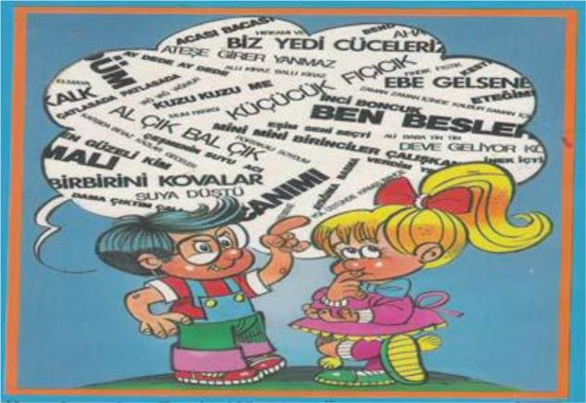
Örnek 1;
Çıt çıt yedim çekirdeği, Tak tak kırdım cevizi, Bunlar kimin ayak izi Kedinin mi?
Farenin mi?
Şimdi yakalarım ben sizi.
Dramatik etkinliklerde tekerleme ve bilmeceler

Slide 69
Hikâye
Hikâye belli bir zamanda ve olayın geçtiği belli bir yerde
gerçek ya da gerçeğe yakın konuları ele alan bir ya da birkaç kahramanı bulunan yaşamın içinden çıkan olaylarla ilgili bir e2ebiyat türüdür.
Çocuklar yaşamlarından alınmış olayların hareketli bir
anlatımla verildiği hikâyeleri zevkle dinlerler. Hikâyelerde gerçek olayların da ele alınması nedeniyle çocuğun bilgi kazanması ve toplumsal beklentilerin gerçekleştirilmesi kolaylaşır.

Slide 70
Yaşadığı kültürün yapısını öğrenmesine de hikâyeler
yardımcı olur. Eğlendirici özelliklerin, mutlu olayların ele alınması çocuğun hoş vakit geçirmesine, mutlu olmasına yardımcı olur. Çocuklar bunlardan dolayı hikâye dinlemekten hoşlanırlar. Çocuklara anlatılan bir hikâye, zaman zaman dramatize ettirilebilir.

Slide 71
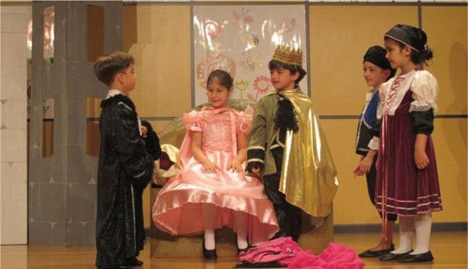
Hikâyenin
dramatize
edilmesinde hikâyenin seçimi,
dramatizasyonun ilk adımıdır. Seçilen hikâyenin çocuğa hitap etmesi, kolayca canlandırılabilecek nitelikte ve dilinin anlaşılır olması gerekmektedir.
Hikaye dramatizasyonu

Slide 72
Çocuklarla birlikte yeni bir hikâye oluşturarak da hikâye
dramatize çalışması yapılabilir. Hikâye oluşturmada dramatizasyona başlarken “kimsenin daha önce duymadığı yeni bir hikâye oluşturacağız” şeklinde bir açıklama yapmak etkinliğe başlamak için iyi bir yoldur. Daha sonra gruptaki çocuklar, daire olarak yere otururlar. Öğretmen hikâyeye başlar. Örneğin; “Bir gün bir ülkedeki kral uykusundan kalkmış ve aynaya bakmış.

Slide 73
Bir de ne görsün...” Liderin (Öğretmen) sağında oturan
çocuğa dönerek hikâyeye bir kelime veya cümleyle devam etmesini ister. Örneğin; “saçları bembeyaz olmuş…” Daha sonra kendine sıra gelen diğer bir çocuk, öyküye bir cümle daha ekler ve çalışma böylece devam eder. Tüm çocukların katılımıyla oluşturulan hikâye çocuklar tarafında canlandırılır.

Slide 74
Dramatik Etkinlik Örnekleri
Etkinlik 1
Etkinlik adı: Ağaçlar
Öğrenme süreci:
—Çalışma öncesi eğitimci, çocuklara bir çevre gezisine çıkacaklarını ve ağaçları inceleyeceklerini söyler.
—Çocuklar ağaçların bulunduğu bir bahçe, park, koruluk ya da ormana götürülür.

Slide 75
Ağaçların kabukları, boyutları, yaprakları, dalları, renkleri
incelenir.
—Eğitimci sınıfa dönen çocuklardan gözlerini kapatmalarını ve küçük, ipek kanatlı bir kelebek olduklarını hayal etmelerini ister.

Slide 76
—“Her biriniz kozasından çıkmış şirin mi şirin, rengârenk
kanatları olan birer kelebeksiniz. Doğayla tanışmak için kanatlarınızı çırpa çırpa ormanı keşfe çıktınız. Etrafınızda çeşit çeşit ağaçlar var. Her birinin etrafında döndünüz, üzerinde uçtunuz ve yoruldunuz. Bunca ağacı dolaştıktan sonra bir tanesinin üzerine kondunuz.”

Slide 77
—Çocuklara şu sorular yöneltilerek
sonlandırılır:
• Hangi ağacın üzerine kondun?
• Ağacın yaprakları nasıl?
• Ağacın boyu kısa mı, uzun mu?
bu
aşama
• Bu
• Bu
• Bu
ağaç hangi mevsimde?
ağacın meyveleri var mı?
ağacın üzerinde hangi renkleri
görüyorsun?
• Ağacın gövdesi kalın mı, ince mi?
• Bu ağacı kim dikmiş olabilir?

Slide 78
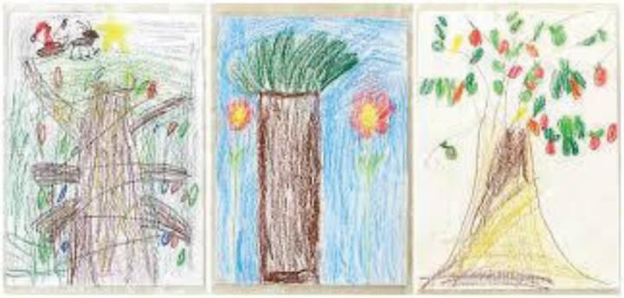
• Eğer ağaç
isterdin?
konuşabilseydi, ona neler söylemek
—Daha sonra çocuklara
boya kalemleri ve resim
kâğıtları dağıtılarak her çocuğun hayal ettiği ağacın resmini yapması istenir.
Dramatik etkinlik
sonunda yapılmış resimler

Slide 79
Etkinlik 2
Etkinlik adı: Mutfak eşyaları
Öğrenme süreci:
—İlk olarak eğitimci, etkinliğin yapılacağı ortamı hazırlar.
—Daha sonra etkinlikte yer alan grupları belirlemek için her çocuğa kartlar dağıtılır.
—Kartlarında aynı mutfak eşyası resimleri (oklava, havan, çırpıcı) çıkan çocuklar bir grup oluşturur.
—Eğitimci, çocuklara oklava göstererek ne olduğunu ve ne işe yaradığını sorar.

Slide 80
—Daha sonra onlara şu yönergeleri verir:
• Çocuklar şimdi oklava olalım.
• Oklava gibi yerde ileri geri hamurumuzun yuvarlanalım.
• Tekrar ileri geri yuvarlanalım.
• Çocuklar şimdi sarımsak döveceği olalım.
üstünde
• Havan tokmağı gibi aşağı yukarı zıplayalım.
• Tekrar aşağı yukarı zıplayalım.
• Daha hızlı zıplayalım.
• Şimdi daha yavaş zıplayalım.

Slide 81
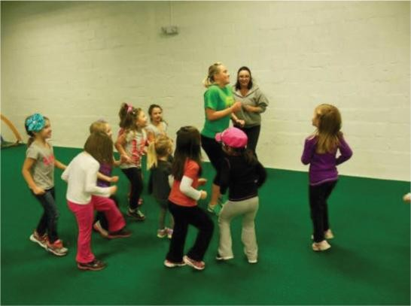
—Eğitimci çocuklara mikserin nasıl çalıştığını gösterir
işe yaradığını sorar.
ve
ne
• Çocuklar
şimdi
mikser olalım.
• Mikser gibi kollarımızı sallayalım.
• Kollarımızı yavaş yavaş sallayalım.
• Şimdi hızlı hızlı sallayalım.
Mutfak eşyalarından havan canlandırması

Slide 82
—Eğitimci etkinliğin sonunda aşağıdaki
sorularını sorar:
• Hangi mutfak eşyaları vardı?
• Oklava nasıl hareket etti?
• Havan tokmağı nasıl hareket etti?
• Mikser nasıl hareket etti?
değerlendirme
• Başka hangi mutfak eşyası olmak istersiniz?

Slide 83
Etkinlik 3
Etkinlik adı: Sirkteki hayvanlar
Öğrenme süreci:
—Eğititimci çocuklara etkinlikten önce sirkle ilgili bir video seyrettirir.
—Eğitimci çocukların çember biçiminde oturmalarını
ister.

Slide 84
—Etkinlik öncesi çocuklara aşağıdaki soruları sorar:
• Daha önce sirke gittiniz mi?
• Sirkte
• Sirkte
• Sirkte
• Sirkte
neler vardı?
en çok ne hoşunuza gitti? hangi hayvanları gördünüz? gördüğünüz hayvanların özellikleri
nelerdi?
Nasıl hareket ediyorlardı?

Slide 85
—Eğitimci ”şimdi çocuklar, sirkte gördüğümüz
hayvanların hareketlerini hep beraber yapacağız” der.
—Eğitimci, çocuklara sirkte bulunan bazı hayvanların seslerini dinleterek “
Çocuklar bu ses sirkte gördüğünüz hangi hayvanın sesi?”
diye sorar.
—Çocuklardan cevapları aldıktan sonra çocuklara hayvan maskeleri dağıtır.
Maskeleri takmalarına yardımcı olur.

Slide 86
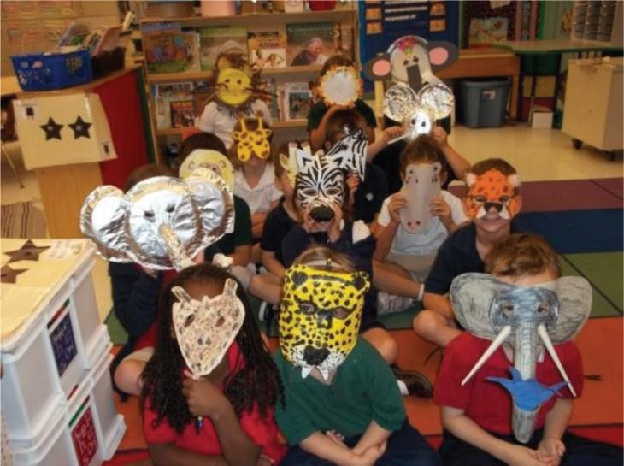
—Çocuklardan
maskelerini
taktıkları hayvanların
hareketlerini ve seslerini taklit etmelerini ister.
—Daha sonra çocuklardan maskeleri birbirleri ile değiştirerek
farklı hayvan rollerine girmelerini ister.
Sirkteki hayvanlar
canlandırması

Slide 87
—Eğitimci etkinliğin sonunda aşağıdaki değerlendirme
sorularını sorar:
• Hangi hayvanları canlandırdınız?
• Nasıl hareket ettiniz?
• Nasıl sesler çıkarttınız?
• En çok hangi hayvanı canlandırmak hoşunuza gitti?

Slide 88
Etkinlik 4
Etkinlik Adı: Çiftlikteki hayvanlar
Araç- gereçler: Hayvanlarla ilgili kostümler, başlık, pelerin gibi aksesuarlar
Öğrenme süreci:
—Eğitimci, etkinlik için gerekli olan hayvan kostümlerini
(at, inek, tavuk, ördek, kuzu) hazırlar.
—Çocuklar çember şeklinde oturur.

Slide 89
—Eğitimci taklit edecekleri hayvanları tanıtmak için
hazırladığı at, inek, tavuk, ördek ve kuzu resimlerinin olduğu kartları çocuklara gösterir.
—Eğitimci eline aldığı kartı çocuklara göstererek “Çocuklar elimdeki bu karta dikkatlice bakalım. Bu kartın üzerindeki hangi hayvan olabilir” diye sorar.
—Eğitimci doğru cevabı tekrar ederek karttaki hayvanın adını söyler.
—Eğitimci, “Peki, çocuklar atlar nasıl hareket eder?” diye sorar.

Slide 90
—Çocuklardan gelen cevapları toparlayarak karttaki
kuzu resmini gösterir.
—Eğitimci “ Çocuklar bu hayvanı daha önce hiç gördünüz mü? Nerede gördünüz?
Nasıl hareket ediyordu? Nasıl ses çıkarıyordu? Hayvanın adı nedir?” diye sorar.
—Çocuklardan gelen cevapları toparlayarak çocuklardan tavuk, ördek ve inek resimlerinin olduğu kartlara dikkatlice bakmalarını ister.

Slide 91
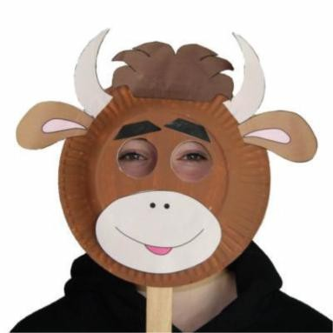
—Eğitimci çocuklara, ”Bu resimlerdeki hayvanların adları
nedir?
Nasıl
ses
çıkarırlar?” diye sorar.
—Daha sonra çocuklara kartlarda gösterilen hayvanlara ait kostümler, başlıklar ve pelerinler dağıtılır. Çocuklardan bu hayvanların seslerini
çıkararak yürüyüşlerini taklit etmeleri istenir.
Çiftlikteki hayvanlar dramatik etkinliğinde kullanılabilecek maske örneği

Slide 92
—Eğitimci çocuklara taklit ettikleri hayvanlarla ilgili bir
şarkı olduğunu ve bu şarkının isminin “Ali Baba‟nın Çiftliği”
olduğunu söyler. (Ali Baba‟nın Çiftliği şarkısı söylenir.)
—Eğitimci etkinliğin sonunda aşağıdaki değerlendirme sorularını sorar:
• Çiftlikteki
• Çiftlikteki
• Çiftlikteki
• Çiftlikteki
atlar nasıl hareket ettiler?
ördekler nasıl hareket ettiler?
tavuklar nasıl hareket ettiler?
kuzular ve inekler nasıl hareket ettiler?
• Başka hangi hayvanı taklit etmek isterdiniz?

Slide 93
Etkinlik 5
Etkinlik adı: Kavanozun içindeki nesneler
Öğrenme süreci:
—Eğitimci, sınıfı hareket çalışması için çocukların rahat hareket edebilecekleri şekilde hazırlar.
—Eğitimci ”Şimdi benim elimde bir kavanoz var. Siz bu
kavanozun içindeki nesnelersiniz. Herkes hangi nesne olacağını düşünsün ve karar versin. Ama kimse söylemesin.” der.
—Daha sonra aşağıdaki yönergeleri verir:

Slide 94
• Şimdi elimdeki kavanozu aşağı yukarı sallıyorum.
• Kavanozu yan çeviriyorum, yavaş yavaş sallıyorum.
• Kavanozu ters çeviriyorum, hızlı hızlı sallıyorum.
• Kavanozun kapağı açıldı. Bütün nesneler etrafa saçıldı.
• Daha sonra eğitimci: ”Yere düşen nesneler donsun.”
der.
—Eğitimci, “Şimdi çocuklar, omzuna dokunduğum nesne kavanozun içine tekrar girecek.” der.

Slide 95
—Sonra teker teker çocukların yanına giderek omzuna
dokunur.
—Dokunduğu çocuğu kavanoza geri alır.
—Bütün çocuklara dokunduktan sonra: “Bütün nesneleri kavanozuma koydum.
Kapağı kapattım.” diyerek etkinliği bitirir.

Slide 96
—Eğitimci, etkinliğin sonunda aşağıdaki değerlendirme
sorularını sorar:
• Kavanozun içindeki hangi nesne oldunuz?
• Nasıl hareket ettiniz?
• Başka hangi nesne olmak isterdiniz? Neden?
• Kavanozun içinde olmak hoşunuza gitti mi?
• Hep bir kavanozun içinde yaşasaydık ne olurdu?

Slide 97
Etkinlik 6
Etkinlik Adı: Haydi alışverişe
Öğrenme Süreci:
—Eğitimci, çocukların yarım daire şeklinde oturmalarını ister. Elindeki paraları ve poşeti göstererek bunları nerelerde kullanabileceklerini sorar.

Slide 98
—Eğitimci, para ve poşetin nerelerde kullanıldığına
ilişkin cevapları aldıktan sonra “Alışveriş yaptığımız yerler nerelerdir? Buralarda kimler var? Neler satıyorlar? Satıcılardan başka hangi görevliler var? Onlar neler yapıyor?” gibi sorularla karakterlerin belirlenmesine yardımcı olur.
—Çocuklar hangi karakter olmak istediklerine karar vererek uygun kostümü seçer ve giyer.

Slide 99
—Eğitimci, alışverişe gelenlerle satıcıların arasında nasıl
bir konuşma geçebileceğini, alışverişte neler yapıldığını, alışveriş öncesi ve sonrası içeri girip çıkarken güvenlik görevlisinin ne yaptığını, diğer görevlilerin neler yaptığını canlandırmalarını ister.
—Çalışma sonunda çocuklara ” Neden bu karakteri
seçtikleri, neler yaptıkları, neden böyle davrandıkları, neler hissettikleri” gibi sorular sorularak değerlendirme yapılır ve etkinlik sonlandırılır.

Slide 100
Etkinlik7
Etkinlik Adı: Pastane
Öğrenme süreci:
—Eğitimci etkinliğe dikkat tekerlemeyi söyler.
Pastacılar arı gibi
Hiç durmadan çalışır
Onun için tatlılar Bize çabuk ulaşır Kek, pasta, kurabiye
çekmek
için „‟Pastacılar‟‟
adlı

Slide 101
Yapılır sevgi ile
Doyasıya yeriz
Hep onları neşeyle

Slide 102
—Eğitimci, sınıfa bir pasta kutusu getirir. Çocuklara”
ne kutusu olabilir?” diye sorar ve çocuklardan “pasta kutusu “ cevabını aldıktan sonra:
• Peki pastaları kimler yapar?
• Pastalar piştikten sonra onları nerede saklarız?
• Pastaları kimler, nerede satar?
Bu
• Pastaneye gittiğimizde istediklerimizi kimler getirir?
• Pastacının yardımcıları kimler olabilir?
—Daha sonra çocuklara pastacı, garson, müşteri, kasiyer
vb. roller dağıtılarak bir pastane ortamı canlandırılır.

Slide 103
Etkinlik 8
Etkinlik Adı: Yolcu ve şoför
Öğrenme Süreci:
—Eğitimci, çocuklardan ikişerli eş olmalarını ister.
—Çocuklardan biri önde diğeri onun belinden tutmuş olacaktır. Öndeki çocuk şoför, arkadaki çocuk ise yolcudur.
—Eğitimci, sürücülerin nasıl hareket edeceklerine yönelik yönergeler verir.

Slide 104
—Öndeki çocuklar yavaş, hızlı, çok yavaş, çok hızlı gitme;
sarı, kırmızı, yeşil ışık yönergesine göre durma ve hareket etme; çamurlu yol, karlı yol, engebeli yol, virajlı yolda araba sürme gibi yönergelere uygun hareket ederler.
—Eşlerin yer değiştirmesi istenerek çalışma tekrar edilir.
—Çalışmanın sonunda eşlerin nasıl bir şoför olduklarını
değerlendirmeleri istenir.

Slide 105
Çocuklara şoför olduklarında veya yolcu olduklarında
nasıl hissettikleri, arabayı nasıl kullandıkları, yolcunun isteğine göre nasıl sürdükleri, yolcu mu yoksa şoför mü olmayı tercih ettikleri vb. sorular sorularak değerlendirme yapılır.

Slide 106
UYGULAMA FAALİYETİ 2
Sınıf ortamında hikâye tamamlamaya ilişkin aşağıda
verilen etkinliği uygulayınız.
Ormandaki Ayı Ailesi
“Çok uzaklardaki bir ormanda yemyeşil ağaçların ve otların içinde bulunan bir kulübe varmış. Bu kulübede bir
baba ayı, bir anne ayı ve bir de yavru ayı yaşarmış. Bir gün anne ayı:

Slide 107
“-Size harika yemekler hazırladım. İsterseniz bugün
pikniğe çıkıp bu yiyeceklerimizi temiz havada yiyelim.”
demiş.
Baba ayı ve özellikle yavru ayı bu fikre çok sevinmişler. Hemen piknik malzemelerini hazırlayıp yola koyulmuşlar. Pikniğin sonunda ayı ailesi evlerine dönmüş. Kapıyı açıp
içeri girmişler ki bir de ne görsünler.”

Slide 108
Hikâye bu kısmından sonra kesilir. Sıra ile sınıftaki
öğrencilere hikâyenin bundan sonraki bölümünde neler olabileceği sorularak hikâye tamamlanır. Hikâyedeki roller öğrencilere dağıtılarak birlikte canlandırılır.

Slide 109
Daha sonra eğitimci fon kartonunu ve diğer materyalleri
sınıfın ortasına getirir. Hikâyedeki karakterlerin resimleri çizilir. Figürler kesilir. Artık materyaller ve pastel boyalarla büyük fon kartonu üzerine manzara resmi oluşturulur. Metal levhaya yerleştirilir. Çizilip, kesilen figürlerin arkasına mıknatıs yerleştirilir. Mıknatıslar yardımı ile hikâye tekrar canlandırılır.
Malzemeler:
Fon kartonları, mıknatıs, pastel boya, makas, tutkal, metal levha, artık materyal.

Slide 110
Ölçme ve değerlendirme
Bu faaliyet sonunda kazanımlarınızı aşağıdaki soruları
cevaplandırarak ölçünüz. Aşağıdaki cümlelerde boş bırakılan yerlere doğru sözcükleri yazınız.
1. Şiirler aynı zamanda çocuğa………………………………ve esnekliği de kazandırır.
2. Bir objenin niteliklerini söyleyerek sonucun veya ait olduğu bütünün bulunmasını amaçlayan ifadelere……………………..denir.

Slide 111
3. Uzun yıllar öncesinden günümüze kadar ulaşan
tekerleme dediğimiz deyişler,………………………………….değerler taşırlar.
4. Hikayenin dramatize edilmesinde
…………………………….dramatizasyonun ilk adımıdır.
5. …………………..belli bir zamanda ve olayın geçtiği
belli
bir yerde gerçek ya da gerçeğe yakın konuları ele alan bir ya
da birkaç kahramanı bulunan yaşamın içinden çıkan olaylarla ilgili bir edebiyat türüdür.

Slide 112
6. …………………………… taşıdıkları ritimsel özelliklerinden
dolayı pandomim ve doğaçlama gibi teknikler kullanılarak dramatize edilebilecek etkinliklerdendir.
7. …………………………..oyunlar dramatik etkinlikler içerisinde yer alan oyunlardır.

Slide 113
MODÜL DEĞERLENDİRME
Aşağıdaki soruları dikkatlice okuyarak doğru seçeneği
işaretleyiniz.
Aşağıdaki cümlelerin başında boş bırakılan parantezlere, cümlelerde verilen bilgiler doğru ise D, yanlış ise Y yazınız.
1. ( ) Drama çalışmalarında kullanılan pandomim, rol
oynama, doğaçlama, hikâye oluşturma ve dramatizasyon gibi teknikler vardır.
2. ( ) Dramanın türleri, yaratıcı drama, eğitici drama ve öğretici dramadır.

Slide 114
3. ( ) Dramatik etkinlik, gerçek ya da hayali karakterler
kullanarak oyunlar, canlandırmalar oluşturmaktır.
4. ( ) Okul öncesi eğitimde kullanılan drama etkinlikleri;
oyunlar, tiyatro, televizyon ve sinema olarak sınıflandırılır.
5. ( ) Dramatik etkinlikler sırasında çocuklar düşündüklerini yaşantıya dönüştürmektedir.
6. ( ) Çocukların dramatik etkinlikler içinde etkin olduğu sözel ve sözel olmayan dili çok etkin şekilde kullandığı görülür.

Slide 115
7. ( ) Dramatik etkinlikler, çocukların günlük hayatı içinde
kullanacağı çeşitli davranışları ve becerileri doğru şekilde kazanmasını sağlar.
8. ( ) Dramatik etkinliklerde kullanılan oyuncaklar bire bir aslına benzemelidir.
9. ( ) Bir objenin niteliklerini söyleyerek sonucun veya ait
olduğu bütünün bulunmasını amaçlayan ifadelere dramatik etkinlik denir.

Slide 116
10. ( ) Tekerlemeler taşıdıkları ritimsel özelliklerinden
dolayı pandomim ve doğaçlama gibi teknikler kullanılarak dramatize edilebilecek etkinliklerdendir.
11. ( ) Çocuklara anlatılan bir hikâye, zaman zaman dramatize ettirilebilir.
12. ( ) Yarışma oyunları ve koşmaca oyunları dramatik
etkinliklerdendir.

Slide 117
CEVAP ANAHTARLARI
ÖĞRENME FAALİYETİ1’İN CEVAP
1—Doğru 2—Yanlış 3—Doğru
5—Yanlış 6—Doğru 7—Yanlış
ANAHTARI
4—Doğru
8—Yanlış
ÖĞRENME FAALİYETİ 2’NİN
1—DÜŞÜNCE ZENGİNLİĞİ
3—FOLKLORİK
5—HİKÂYE
7—HAYALİ
CEVAP
ANAHTARI
2—BİLMECE
4—HİKÂYE SEÇİMİ
6—TEKERLEMELER
MODÜL DEĞERLENDİRMENİN CEVAP ANAHTARI
1—Doğru 2—Yanlış
3—Doğru
4—Yanlış

Slide 118
5—Doğru 6—Doğru 7—Doğru
8—Yanlış
9—Yanlış 10—Doğru
Modül - II
11—Doğru
12—Yanlış

Slide 119
DRAMATİK ETKİNLİKLER
PLANLAMA

Slide 120
DRAMATİK ETKİNLİKLER PLANI HAZIRLAMA
Dramatik Etkinlik Planının Tanımı
Drama iyi bir organizasyon ister. İyi bir planlamayla
hedeflenenlere kolayca ulaşılır. Dramatik etkinlik planı;
drama liderinin (öğretmenin), erken çocukluk eğitim kurumlarında uygulanan etkinlikleri, çocuklarla birlikte gerçek ya da hayali karakterler kullanarak canlandırmak hazırladığı plandır.
için

Slide 121
Dramatik Etkinlik Planı Hazırlama Aşamaları
Dramatik etkinlik planı hazırlanırken yapılması
gerekenler şunlardır:
—Gerçekleştirilmesi düşünülen kazanım ve göstergelerin belirlenmesi,
—Uygun dramatik etkinliğin seçilmesi,

Slide 122
—Seçilen etkinliklerin sıralanması ve sürelerinin
belirlenmesi, (Süre katılımcıları sıkmayacak ancak yeterince düşüneceği kadar zaman tanıyacak şekilde esnek olarak belirlenmelidir.)
—Mekânın seçilmesi,(Çalışma mekânı güvenlik açısından uygun olmalıdır.)
—Kullanılacak araç gerecin belirlenmesi,

Slide 123
Dramatik Etkinlik Uygulama Aşamaları
Dramatik etkinlik uygulama aşamaları sırasıyla aşağıdaki
gibidir;
—Isınma hazırlık çalışmaları
—Esas çalışma ( canlandırma)
—Rahatlama-değerlendirme- tartışma- paylaşım
çalışmaları

Slide 124
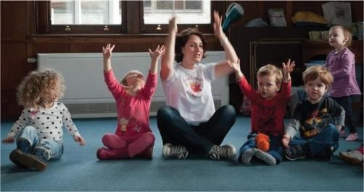
Isınma-Hazırlık Çalışmaları
Bu çalışmalar, drama çalışmasına başlayan katılımcılar
için ısınma özelliği taşır. Katılımcıların psikolojik hazırlık ve bedenlerinin ısınması olarak çalışmaya hazır duruma gelmelerine yardımcı olan çalışmalardır. Öğretmen
liderliğinde büyük grup halinde
yapılabilir. Grup üyelerinin öncelikle fiziksel yönden ısınmaları, sonra da grup üyelerinin birbirine ısınmaları sağlanır.
Isınma çalışması

Slide 125
Isınma çalışmaları güven duyma, uyum sağlama, beş
duyuyu kullanma, gözlem yetisini geliştirme gibi amaçlara yönelik etkinliklerdir. Isınma çalışmalarında ritim eşliğinde yürüme, koşma, zıplama, itme, çekişme, hayvan öykünmeleri ve yürüyüşleri, farklı zeminlerde ve
zamanlarda yürüme, verilen yönergelere uygun ritim
gibi alıştırmalar yapılır. Lider çeşitli yönergeler verir, çocuklar bunu kendileri, eşleri veya grubu ile gerçekleştirmeye çalışırlar.
tutma

Slide 126
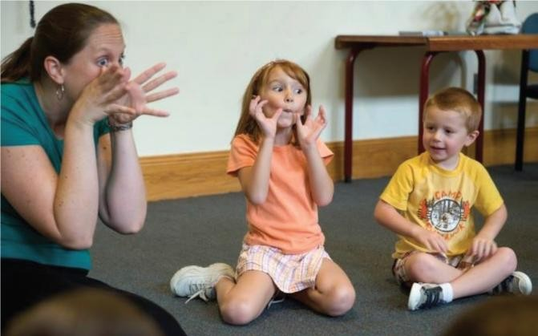
Çocuk oyunları ve basit jimnastik hareketleri bu aşamada
etkin olarak kullanılabilir. Oyunların en temel
özelliklerinden
biri
eğlenceli olmasıdır. Bu oyunlar, liderin
ve katılımcıların hem birbirlerine ısınmalarını hem de yapılacak drama çalışmasına
hazırlanmalarını kolaylaştırıcı nitelikte olması gerekir.
Isınma çalışması

Slide 127
Isınma çalışmalarında oynanan oyunlar içeriğine göre
tanışma oyunları, güven oyunları, ses-nefes çalışmaları, ritim çalışmaları, beceri oyunları şeklinde gruplanabilir.
—Tanışma oyunları: Elden ele bir nesne gezdirerek ismini ve özelliklerini söyleme, ritim kullanarak kendinin veya karşısındakinin ismini ve özelliklerini söyleme, müzikle
dans edip müzik durduğunda karşısındakine merhaba diyerek selam verme şeklindeki oyunlardır.

Slide 128
—Güven oyunları: Gözleri kapalı arkadaşı ile sınıfta
dolanma veya verdiği yönergeleri gerçekleştirme, arkadaşına ağırlık vererek yaslanma gibi oyunlardır.
—Ses nefes çalışmaları: Derin nefes alıp bunu patlamış balon gibi yavaş yavaş bırakma, yaprak, duman ve çorba üfleme, a, u, o, r, p vb. sesleri kısa veya uzun aralıklarla
söyleme, sesleri nefes yettiği kadar uzatma, ses oyunları yapma gibi çalışmalardır.

Slide 129
—Beceri oyunları:
nesneleri birleştirme, şeklini oluşturma gibi
Düğümü çözme, balonu şişirme,
resmini çizme, bedeni ile nesnenin oyunlardır.

Slide 130
Örnek 1:
• Halka şeklinde olup ayaklar omuz hizasında açılır.
• Boyun sağa sola aşağı yukarı hareket ettirilir.
• Parmak uçlarında yükselerek elma toplanır ve elmalar sepete konur.
• Kollar çapraz olarak ayaklara dokunulur.

Slide 131
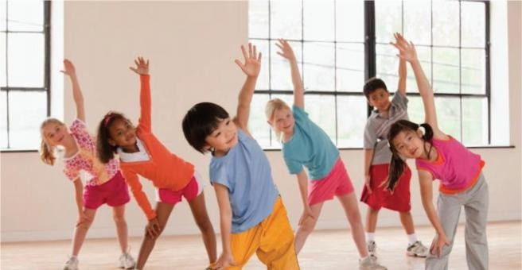
• Yavaş hareketlerle küçük yürüyüşler yapılır.
• Ayakların
dışına
basılarak yürüyüşler yapılır.
• Parmak uçlarına basılarak yürüyüşler yapılır.
• Eşler el ele tutuşup birbirini çeker.
Isınma çalışması örnek 1

Slide 132
Örnek 2:
• İkişerli eş oluşturulur.
• Eşlerden birisi gözlerini kapatır.
• Diğeri gözü kapalı olana mekânı dolaştırır.
• Eşler değiştirilerek tekrar yapılır.

Slide 133
Örnek 3:
• Daire şeklinde oturulur.
• Katılımcılar kendi isimlerini söyleyerek topu karşısındakine atar.
• Topu tutan yine kendi ismini söyleyerek atar.
• Bu şekilde herkese top gidinceye kadar devam edilir.
• Daha sonra topu atmak istediği kişinin adı söylenerek top atılır.

Slide 134
Esas Çalışma (Canlandırma)
Katılımcıların liderin verdiği ya da kendilerinin belirlediği
konu ve temayı kendi aralarında konuşup tartıştıktan sonra, oyun türünü belirleyerek, rolleri paylaştıkları, oyundaki karakterlerin özelliklerini, duygularını canlandırarak oyuna dönüştürdükleri aşamadır.

Slide 135
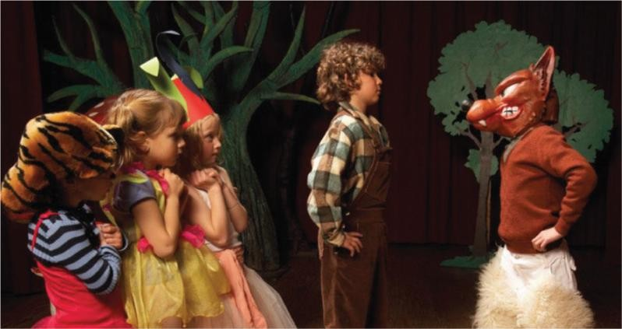
Esas çalışma (canlandırma) için pandomim, rol oynama,
doğaçlama,
dramatizasyon,
hikâye tamamlama, taklidi
oyun, yaratıcı dans gibi tekniklerden bir veya bir kaçı seçilerek uygulamaya geçilir. Bireysel ve grup
yaratıcılığının en çok ön plana çıktığı çalışmalardır.
Dramatizasyon

Slide 136
Küçük gruplar için en fazla 5-6 çocuğun bir grup
oluşturması drama için idealdir. Hangi çocuğun hangi grupta yer alacağı, sayışma, kart çekme, bilmece gibi şekillerde tarafsızca belirlenmelidir. Gruplar belirlendikten sonra öğretmen çocukların ne tür materyallere sahip olduklarını ve bunları kullanarak oyun oluşturacaklarını açıklar. Çocukların düşünmeleri, plan yapmaları için süre verilir. Çocuklar özgürce oyunlarını oluşturur ve süre sonunda her grup oyununu sırayla oynar.

Slide 137
Esas çalışma (canlandırma) geniş bir mekânda yapılırsa
çok daha başarılı olur. Böylelikle çocuk kolayca hareket edebileceği geniş bir mekâna sahip olur. Çok büyük bir alan, jimnastik salonu veya okulun bahçesi gibi, esas çalışma (canlandırma) için tavsiye edilmez. Çünkü çok büyük mekânlarda çalışmalar esnasında karmaşalar yaşanabilir veya çocukları toplaması zor olabilir.

Slide 138
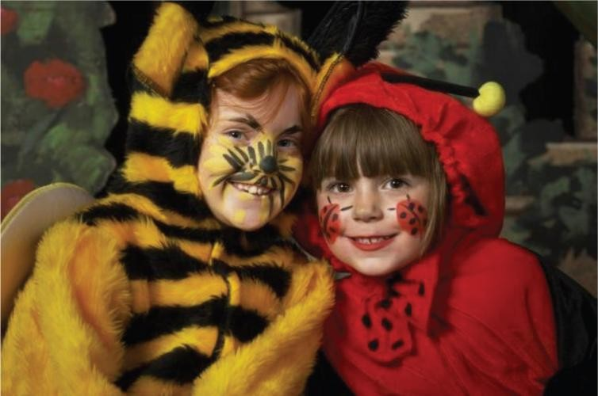
Bunun
için
yeterince
boş
bir alan sağlanmış sınıf ortamı
en idealdir. Çalışmalar için eğer varsa bir enstrüman yoksa çeşitli ritim araçları kullanılabilir. Ayrıca kayıttan çalınacak müzik, karakterlerin veya
duyguların canlandırılmasına yardımcı olacaktır.
Esas çalışma (Hareket çalışması)

Slide 139
Esas çalışma uygulamalarında farklı yollar:
• Resimler nesneler vb. çeşitli materyaller gruplara ayrılmış çocuklara bir hikâye içinde verilerek bunu oynamaları sağlanabilir.
• Küçük gruplara ayrılmış çocuklara resimler, nesneler verilerek önce bunlardan bir hikâye oluşturmaları, sonra bunu oynamaları sağlanabilir.
• Resim, nesne vb. ile kısa bir hikâye başlatılabilir ve bunu çocukların devam ettirmeleri, sonra da oynamaları sağlanabilir.

Slide 140
• Küçük gruplara ayrılmış çocuklara çeşitli problem
durumlarının olduğu resimli kartlar çektirilir, bu problem durumlarına veya bu durumun çözümüne ilişkin bir hikâye oluşturmaları, daha sonra bunu oynamaları sağlanabilir.
• Müzik dinletilerek, bu müzik eşliğinde hareket etmeleri sağlanabilir.

Slide 141
• Kostüm ve aksesuarlarla karakterlere bürünerek oyun
oluşturmaları sağlanabilir.
• Boyalar kullanılarak çocukların kendilerine verilen bir konuda resim yapmaları ve bunu oynamaları
sağlanabilir.

Slide 142
Örnek 1: Sevgi Makinesi Pandomimi
• Katılımcıların kendilerini büyük bir makinenin parçası olarak düşünmeleri istenir.
• Küçük grup (6-8 kişi) yapılır.
• İlk kişi ortaya gelir ve hareket etmeye başlar. Ağır ritmik devinimlerle tüm bedenini sağa sola sallar.
• İkinci kişi ortaya gelir ve birinci kişinin omzuna dokunur. Kendisi başını aşağı yukarı sallayarak, ritme uyarak devinimlere katılır.

Slide 143
• Üçüncü kişi ortaya gelir yine birincinin omzuna
dokunur. Kendi kollarını aşağı yukarı çevirerek bir hareket başlatabilir.
• Dördüncü kişi, avuçlarını açıp kapatarak devinimlere katılabilir.
• Beşinci kişi de birincinin omzuna dokunarak yerde oturarak ayaklarını uzatıp çekebilir.

Slide 144
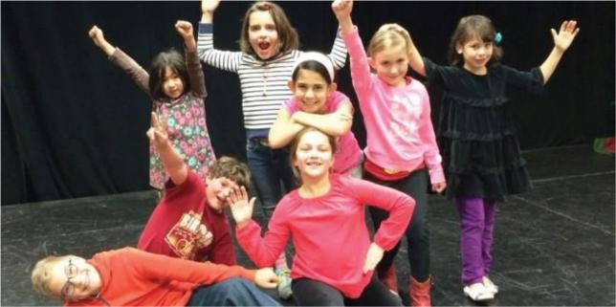
• Herkes devinimler yaparken lider; “Makinemiz
yoruldu…, makinemizin parçası
arızalandı…,üzüldünüz…,
parça tamir edildi…, çok
sevindiniz…, çok sevdiğiniz
birisi için çalışıyorsunuz vb.” yönergelerle makinelerle değişik hız ve yön verir.
Sevgi makinesi pandomimi

Slide 145
Örnek 2: Rol Oynama
• Lider çocuklardan bir konuya ait resimlerin (ev araçları, müzik aletleri, bitkiler, hayvanlar ya da taşıtların resim kartları gibi) bulunduğu kartlardan birer tane çekmeleri ister.
• Çocuklardan çektikleri kartlardaki resimleri incelemeleri istenir.

Slide 146
• Her çocuktan elindeki kartta bulunan resmi, adını
söylemeden özelliklerini anlatması ve taklit etmesi istenir.
• Diğer çocuklar, anlatılan ve gösterilen özelliklere bakarak karttaki resmin ne olduğu bulmaya çalışırlar.

Slide 147
Örnek 3: Yaşlılar Doğaçlaması
• İki yaşlı insanın resimleri gösterilir.
• Resimlerin analizi yapılır.
▪ Kişilerin nerede oldukları,
▪ Kaç yaşında oldukları,
▪ İsimlerinin neler olabileceği konularında önerilerde bulunulur ve karar verilir.
• Yaşlıların kimliği ile karar verilen özelliklerde bir durumun yaratılması istenir.
• Tartışılan durumlar oyunla gösterilir.

Slide 148
Rahatlama-Değerlendirme-Tartışma-Paylaşım
Çalışmaları
Rahatlama çalışmaları; drama uygulaması sonunda
genellikle dinlendirici müzikler eşliğinde düşünsel ve bedensel rahatlamaya yönelik yapılan çalışmalardır.
Esas çalışmadan sonra çocukların zihinsel ve bedensel
yönden rahatlamasını sağlayan hareketler yapılabilir. Bu aşamada en önemli faktör müziktir.

Slide 149
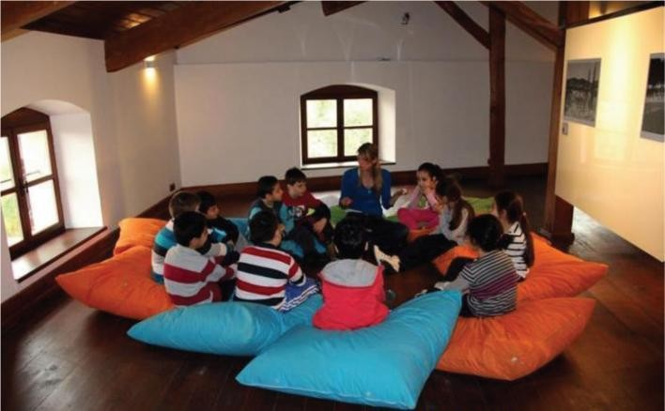
Sakin bir enstrümantal müzik seçilerek çocukların lider
rehberliğinde
minderlere
oturarak, yere uzanarak, sırt sırta
yaslanarak rahatlamaları sağlanır. Ayrıca liderin ses tonunu sakin ve rahatlatıcı tonda düzenlemesi
hareketleri yavaş ve ritmik yapması rahatlamayı kolaylaştıracaktır.
Minderlere oturarak yapılan tartışma-değerlendirme çalışması

Slide 150
Değerlendirme aşaması; Duyguların, düşüncelerin
paylaşımıyla oyunun, rollerin, canlandırılan karakterlerin ve özelliklerinin tartışıldığı aşamadır. Eğitsel kazanımlar ve ortaya çıkan oluşumlar üzerine tartışmalar da bu aşamada yapılır. Öğrenilenlerin kazanıma dönüşüp dönüşmediği ve bu durumun gelecek yaşantılara etkisinin olup olmayacağının ortaya konduğu, rahatlamanın gerçekleştiği bölümdür. Bu bölümde yapılan canlandırma ile ilgili sohbet, tartışma, soru-cevap, resim, boyama, dinlendirici oyun, düşünme, hayal kurma gibi çalışmalar yapılabilir.

Slide 151
Çocukların oyunlarını, neler yaptıklarını, neler
hissettiklerini, en çok ilgisini çeken durumları, en çok hoşlanmadıklarını, kısacası oyuna ilişkin duygu ve düşüncelerini ifade etmelerini sağlamak için değerlendirme yapılır. Lider açık uçlu sorular sorarak, her bir çocuğun tartışmaya katılımını sağlar. Soruların açık uçlu olması, çocukların hayal güçlerini ve yaratıcılıklarını desteklemektedir.

Slide 152
Açık uçlu soru örnekleri:
—………. rolünde iken ne hissettin?
—Bedeninle …şekline girmek nasıl bir duygu?
—Bu nesneleri başka hangi şekilde kullanabilirsin?
—Sen olsan bu durumda ne yapardın?
—Daha önce bu durum ile ilgili ne düşünüyordun?
—Oyunu planlarken seni en çok zorlayan neydi?

Slide 153
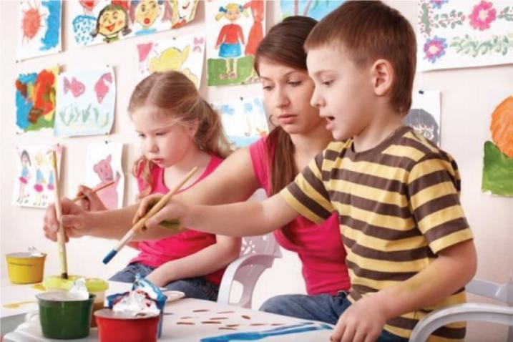
Değerlendirme
bazen
yukarıdaki gibi sözel bazen de
resim ile olabilir. Çocukların oyun oynarlarken neler yaşadıkları ile ilgili bir resim yapmaları sağlanabilir, bu resimde neler yaptıkları üzerine konuşabilir.
Resim yapma tekniği ile değerlendirme çalışması

Slide 154
Rahatlama çalışması örnekleri:
• Yerde gözler kapalı olarak yatarak tüm bedeni dinleme, gerilme ve rahatlama hareketleri yapması.
• Yerde gözler kapalı olarak kendilerini 10 yıl önce 20 yıl sonra ve 60-70’li yaşlarda nasıl bir yaşlı
olabileceklerini düşünmeleri istenir.
• Opera eşliğinde kendilerini de ortaçağda bir mekânda düşlemeleri istenir. Bu müzikte ne olduğu, ne
anlatıldığını yorumlamaları istenir.

Slide 155
• Müzik eşliğinde kendilerini gökyüzünde bir yıldız gibi
hissetmeleri, özgürce uzayda dans etmeleri istenir.
• “Baloncunun elindeki birer renkli balonsunuz. Ani bir rüzgârla havalanıyorsunuz. Gökyüzündesiniz.
İstediğiniz yere inebilirsiniz.” denir.

Slide 156
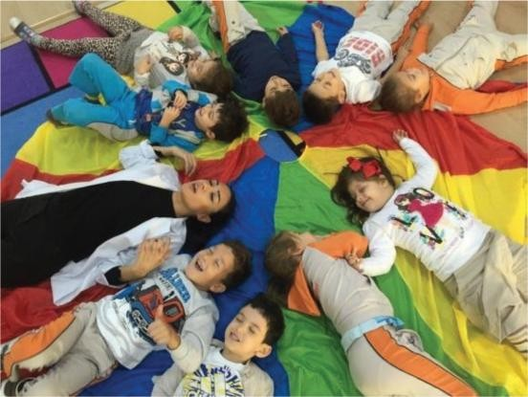
• Yerde yatarak tüm vücudun gerilmesi ve
rahatlamasından sonra kendilerini bir toprağın altında bir tohum gibi hissetmeleri istenir. Yavaş yavaş topraktan çıkan, güneşi, yağmuru hisseden ve büyüyen bir bitki olur. Sonra bitki kış mevsimiyle birlikte toprağa girer.
Yerde gözler kapalı olarak yapılan rahatlama çalışması

Slide 157
Dramatik Etkinlik Planı Şablonu
Dramatik etkinlik planı şablonunda yer alması gereken
başlıklar şunlardır:
—Etkinliğin adı: Etkinliğin içeriğine uygun, etkinlik hakkında ipucu veren, çocuklarda merak uyandıran başlıktır.
—Yaş grubu: Etkinliğin uygulanacağı gruptaki çocukların yaşıdır.
—Konu: Öğretmenin (liderin) amaca yönelik seçtiği başlıktır.

Slide 158
—Süre: Dramatik etkinliklere ayrılan zaman çocukların
yaşlarına, özelliklerine ve ilgilerine göre 30-60 dakika arasında değişir.
—Kazanım ve göstergeler: Çocukların gelişimsel özellikleri göz önünde bulundurularak okul öncesi eğitim programındaki kazanım ve göstergeler arasından etkinlik
için ulaşılması beklenenler gelişim alanları belirtilerek açık bir şekilde yazılır.

Slide 159
—Kullanılacak yöntem ve teknikler: Dramatik
etkinliklerde dramada kullanılan yöntem ve tekniklerden (doğaçlama, pandomim, rol oynama, dramatizasyon, hikâye tamamlama, taklidi oyun, yaratıcı dans) faydalanılır.

Slide 160
—Materyaller: Öğretmenin dramatik etkinliğe girişini
kolaylaştıran nesneler, etkinliğin içeriğine uygun olarak ihtiyaç duyulan araç gereçler, oyuncaklar, kostüm ve aksesuarlar, kâğıt, kalem, makas, kartlar vb. malzemelerin belirtildiği bölümdür. Özellikle çocuklar arasında kendiliğinden gelişen dramatik oyunlarda dramatik oyun merkezinde ya da drama salonunda bulundurulan araç gereçlerden yararlanılabilir. Ancak her dramatik etkinlikte materyal kullanmak gerekmeyebilir. Çünkü dramada en temel araç katılımcının kendisidir.

Slide 161
—Ortam: Etkinliğin yapılacağı ortam (sınıf, bahçe, drama
salonu vb.) ve bu ortamda dramatik etkinlik için yapılacak düzenlemelerin (afiş asılması, dekor oluşturulması, sandalyelerin dizilmesi vb.) belirtildiği bölümdür. Drama için en ideal ortam, özel olarak hazırlanmış sınıf veya atölyelerdir.

Slide 162
—Öğrenme süreci: Uygulanacak dramatik etkinlik ile
ilgili bilgi, yönerge, rol dağılımı ve uygulamanın açıklandığı bölümdür. Dramatik etkinlik tek başına yapılabilecek bir etkinlik olduğu gibi farklı etkinliklerle bütünleştirilerek de uygulanabilir. Eğer dramatik etkinlik tek bir etkinlik olarak uygulanacaksa öğrenme süreci dramada kullanılan; ısınma çalışmaları, esas çalışma (hareket çalışmaları) ve rahatlama ve değerlendirme çalışmaları aşamalarına uygun olarak hazırlanır.

Slide 163
Ancak farklı bir etkinliğin ardından bütünleştirilmiş bir
etkinlik olarak hazırlanacaksa öğrenme sürecinde bu aşamalardan sadece esas çalışma kısmına yer verilebilir. Örneğin sanat çalışmasında hazırlanan hayvan maskeleri kullanılarak çocuklara hayvan ses ve hareketlerinin dramatize edilmesi bütünleştirilmiş bir etkinliktir. Bu
etkinlik planlanırken ısınma çalışmalarına yer verilmeyebilir.

Slide 164
—Değerlendirme: Etkinliğin amacına ulaşıp
ulaşılmadığının belirtildiği bölümdür. Lider (öğretmen) etkinlikle ilgili olumlu ve olumsuz notları bu bölüme kaydeder. Bu bölüm lidere daha sonraki etkinlikleri planlamada yol gösterir.

Slide 165
Bu başlıkların yer aldığı dramatik etkinlik şablonu
aşağıdaki gibidir;
DRAMATİK ETKİNLİK PLANI
Etkinliğin Adı
Yaş Grubu
Konu
Süre
Kazanım ve
Göstergeler

Slide 166
Kullanılacak Yöntem ve Teknikler
Materyal
Ortam
Öğrenme
Süreci
Değerlendirme

Slide 167
Örnek dramatik etkinlik planı:
DRAMATİK ETKİNLİK PLANI
Etkinliğin
Adı
Küçük Oyuncular
Yaş Grubu
60-72 Ay
Konu
Televizyon
Süre
40 Dakika

Slide 168
Kazanım ve
Göstergeler
Dil Gelişimi
Kazanım 1. Sesleri ayırt eder. (Göstergeleri: Sesin özelliğini söyler.)
Kazanım 8. Dinledikleri/izlediklerini çeşitli yollarla ifade eder. (Göstergeleri:
eder.) Motor Gelişim
Kazanım 5. Müzik ve ritm eşliğinde hareket eder. (Göstergeleri: Basit dans adımları yapar. Müzik ve ritm eşliğinde dans eder.)
Dinledikleri/izlediklerini drama yoluyla ifade

Slide 169
Kullanılacak Yöntem ve Teknikler
Taklidi Oyun, Rol Oynama
Materyal
Tef, çocuk sayısı kadar minder
Ortam
Sınıf

Slide 170
Öğrenme
Süreci
Isınma çalışması: Öğretmen çocuklara “Sizlerden vereceğim yönergelere göre hareket etmenizi istiyorum. Ancak elimdeki tefi hızlı çaldığımda hızlı, yavaş çaldığımda ise yavaş
duyabilmeniz için sessiz olmalısınız.” der ve “Şimdi hepiniz küçük kurbağalarsınız.” der ve tefi yavaş yavaş çalar.
hareket etmeniz gerekmektedir. Tefin sesini

Slide 171
Çocuklardan bu ritme uyarak zıplamalarını ister. “Şimdi nehre yaklaştık, biraz hızlanmamız gerekiyor.” diyerek ritmi hızlandırır.Aynı uygulamayı kuş, kanguru, at gibi hayvan hareketlerine uygun olarak tekrar eder.

Slide 172
Esas çalışma(Canlandırma): Öğretmen çocuklardan sınıfın bir duvarını televizyon olarak düşünmelerini ve kendilerini de televizyonda oynayan küçük oyuncular olarak hayal etmelerini ister. “Ben şimdi koltuğuma oturup televizyon seyredeceğim. Elimde bir kumanda var. Sizlere seyretmek istediğim programı söylediğimde ona uygun hareket etmenizi istiyorum.” der. Çocuklar öğretmenin verdiği yönergelere uygun hareket ederler. Öğretmen kumandayla televizyonu açma

Slide 173
Çocuklar öğretmenin verdiği yönergelere uygun hareket ederler. Öğretmen kumandayla televizyonu açma hareketi yapar. “Bu kanalda dans eden dansçılar var. Ne kadar uyumlu ve yavaş dans ediyorlar. Gittikçe hızlanıyorlar. Ama artık dans edenleri seyretmek istemiyorum.” der ve kanal değiştirme hareketini yapar.
“Çok güzel bir belgesel programı var.
Kutuplardaki penguenler var bu programda. Çok sevimliler.

Slide 174
Ne kadar ilginç yürüyorlar.” Bu arada çocuklar penguen taklidi yaparlar. “Biraz da spor seyredeyim. Bu programda yüzme yarışması var. Ne kadar hızlı yüzüyorlar, bazen de suya dalıyorlar. Birbirlerine çarpmadan yüzmeye çalışıyorlar. Spor yapmak çok faydalıdır. Artık uyku saatim geldi. Fazla
televizyon seyretmenin ve geç uyumanın zararlı olduğunu unutmamalıyım.” diyerek televizyonu kapatma hareketi yapar.

Slide 175
Rahatlama çalışması:“Televizyondaki oyuncularda çok yoruldu.
Onlarında yatıp dinlenmesi gerekiyor.” diyerek çocuklardan minderlere uzanarak gözlerini kapatmalarını ister. “Yarın televizyonda yine hayvanları konu alan bir belgesel seyretmek istiyorum. Acaba yarın hangi hayvanları
seyredeceğim? Şimdi sizlerden yarınki programda
hangi hayvanların olacağını hayal etmenizi istiyorum.” der. Daha sonra çocuklardan sırayla hayal ettiği hayvanı ve özelliklerini anlatmalarını ister.

Slide 176
— Ardından çocuklara sorular yöneltir.
— Oyuncu olmak hoşunuza gitti mi?
— Siz seyirci olsaydınız ne seyretmek isterdiniz?
— En çok hangi televizyon programını
seviyorsunuz?
— Gerçekte oyuncu olsaydınız hangi rolü canlandırmak isterdiniz?
Değerlendir me
(Uygulama sonrasında yazılacaktır.)

Slide 177
Dramatik Etkinlik Planı Hazırlarken Dikkat Edilmesi
Gereken Noktalar
Dramatik etkinlikleri planlarken dikkat edilecek en
önemli nokta çocukların gelişimlerine uygun olmasıdır. Okul öncesi çocukları için Milli Eğitim Bakanlığı’nın belirlediği kazanım ve göstergelerden yararlanılabilir.

Slide 178
Etkinliklerin çocukların deneyimlerine, ilgilerine ve
ihtiyaçlarına göre de seçilmesi gereklidir. Çocukların yaşantılarında olmayan veya ilgilerini çekmeyen durumları oynamaya çalışması onların hareketlerini sınırlandırır ve eğlenmelerini engeller. Bu nedenle öğretmenin iyi bir gözlemci olması, sınıftaki çocukları iyi tanıması gereklidir.

Slide 179
Dramatik etkinlikler planlarken dikkat edilmesi gereken
noktalar:
—Etkinlikler planlarken çocukların ilgilerinden, gereksinimlerinden, gelişim özelliklerinden ve yaşlarından yola çıkılmalıdır.
—Çocuklar içinde bulundukları yaşlardan dolayı benzer
gelişim özellikleri göstermekle birlikte bireysel farklılıklara sahiptirler. Bu nedenle dramatik etkinlikleri planlanırken bireysel farklılıklar dikkate alınmalıdır.

Slide 180
—Dramatik etkinlikler planlarken çocukların
yaratıcılıkları, problem çözme becerileri, karar verme becerileri, iç disiplin kazanmaları, sorumluluk ve işbirliği duygularını geliştirmelerine önem verilmelidir.
—Dramatik etkinlikler için seçilen tema ve uygulamalar;
basitten karmaşığa, somuttan soyuta, yakın çevreden uzak
çevreye, bilinenden bilinmeyene doğru gitmelidir.
—Dramatik etkinlikler kapsamında ele alınan kavramlar için somut nesneler ile çalışmalar planlanmalıdır.

Slide 181
—Planlamada aylık eğitim planlarına alınmış kazanım ve
göstergelerden o gün için kazanım ve göstergeler seçilerek sürece başlanmalıdır.
—Kazanım ve göstergeleri seçerken; çocukların yaşları, olgunlaşma, gelişim dönemleri dikkate alınmalıdır.
—Öğrenme süreci planlanırken dramada kullanılan
ısınma-esas çalışma(canlandırma)-değerlendirme- rahatlama aşamalarına uygun teknikler seçilerek hazırlanmalıdır.

Slide 182
—Planlanan etkinlikler derslik içi, derslik dışı, büyük
grup, küçük grup ve bireysel çalışmalara olanak verecek şekilde planlanmalıdır. Yıl boyunca sadece tek tip etkinlikler planlanmamalıdır.
—Etkinlikler çocuğun kendi başına yapabileceği etkinlikler olmalıdır. Çocuk aktif olarak öğrenme sürecine
girmeli, eğitmen çocuğa rehberlik etmelidir.

Slide 183
—Dramatik etkinlikler sadece hareketli etkinliklerden
ibaret değildir. Aktif, pasif dengesi göz önünde bulundurulmalıdır. Çalışmaları planlanırken seçilecek kazanım ve göstergeleri mümkün olduğunca çok alandan seçilerek öğrenme sürecini çeşitlendirip çocukların bütünsel gelişimlerine katkı sağlamaya çalışılmalıdır.
—Eğitimci, planladığı etkinliklerin sınıf içi, sınıf dışı ve ev ortamında aileler tarafından desteklenmesine yönelik aile katılım çalışmalarına yer vermelidir.

Slide 184
—Yapılması planlanan çalışmaların çocuk tarafından
açıklanması, çocuğun duygu ve düşüncelerini ifade etmesi için özgür ve yaratıcı ortamlar hazırlanmalıdır.
—Planlanan çalışmaların uygulama sonrasında değerlendirilmesine yönelik farklı soru türleri hazırlanmalı ve farklı değerlendirme araçları geliştirilmelidir.

Slide 185
Dramatik Etkinlik Uygularken Dikkat Edilmesi Gereken
Noktalar
Dramatik etkinlik uygulamaları sırasında dikkat
edilecek noktalar şunlar:
—Materyal ve donanım yeterli olmalıdır veya öğretmen her çocuğun materyallerden yararlanmasını sağlamalıdır.
Kostüm, aksesuar, kukla gibi araçlar çocukların sayısına göre yeterli miktarda sunulmalıdır.
—Çocukların etkinliklerde istediği rolü alma veya durumu canlandırma konusunda tercih etme hakkı vardır.

Slide 186
—Grupsal ve bireysel canlandırmalarda herkese ayrılan
sürenin eşit olmasına dikkat edilmelidir.
—Oyunlarda kaybetmek ve kazanmak amaçlı değil, kendini ifade edebilmek amaç olmalıdır.
—Her zaman aynı çocukların değil, farklı çocukların oyunlara katılmaları sağlanmalıdır. Bunun için öğretmen
sayışmalar, kura çekme, renk söyleme gibi yöntemler kullanabilir.
—Çocukların birbirlerinin özelliklerini kabul etmeleri ve saygı göstermeleri sağlanmalıdır.

Slide 187
—Dramatik etkinlikler başlangıçta öğretmenin
oluşturduğu bir metne veya kurguya bağlı olarak oynanabilir, fakat ilerleyen uygulamalarda öğretmene veya bilinen bir hikâyeye bağlı olmadan çocuklar oyun oluşturmaya yönlendirilmelidir. Örneğin çeşitli nesneler, resimler, kostümler bir araya getirilerek çocuk bir hikâye oluşturabilir ve bunu oynayabilir.
—Eğitim programı doğrultusunda çocuklara yeni yaşantılar kazandırılmasına özen gösterilmelidir.

Slide 188
—Dramatik etkinlikler sırasında bir grup oyunu
sergilerken diğerleri pasif izleyici olmamalı, uygulamalara tüm çocukların katılımları sağlanmaya çalışılmalıdır.
Bazı çocuklar esas etkinliği canlandırırken, diğerleri arka fondaki gürültüyü, sesi ve hareketi yaparak oyuna dâhil edilebilir.
—Her oyundan sonra tüm çocuklarla oyunun değerlendirilmesi yapılmalı, başka nasıl oynanabileceği, kendileri olsalar neler yapabilecekleri tartışılmalıdır.

Slide 189
—Dramatik oyun anlıktır. Ne kadar süreceği, ne
yapılacağı belli değildir. Tekrar edilse bile her seferinde farklılaşabilir. Bu nedenle her çocuktan aynı şekilde oynaması beklenmemelidir. Etkinliğin farklılaştıkça çocukların yaratıcılıklarının daha fazla destekleneceği unutulmamalıdır.

Slide 190
—Bazı çocuklar hep aynı arkadaşları ile oynamak
isteyebilirler. Bazı çocuklar ise hiç kimse ile oynamak istemeyebilirler. Bu durumu ortadan kaldırmak için okul öncesi dönem çocukları için renk, hayvan vs. isimleri verme gibi yöntemlerle çocukların birbirleriyle oynamaları sağlanmalıdır.

Slide 191
ÖLÇME VE DEĞERLENDİRME
Aşağıdaki cümlelerin başında boş bırakılan
parantezlere, cümlelerde verilen bilgiler doğru ise D, yanlış ise Y yazınız.
1. ( ) Dramatik etkinlikler planı hazırlanırken süre katılımcıları sıkmayacak ancak yeterince düşüneceği kadar
zaman tanıyacak şekilde esnek olarak belirlenmelidir.
2. ( ) Dramatik etkinliklerde mekân güvenlik açısından uygun olmalıdır.

Slide 192
3. ( ) Çalışmalar sırasında çocuklar başarısızlık duygusu
yaşamamalıdır.
4. ( ) Dramatik etkinliklerde aile katılımına gerek yoktur.
5. ( ) Çocuklarla çalışırken basitten zora doğru bir yol izlenmelidir.
6. ( ) Etkinliklerden sonra mutlaka bir değerlendirme
yapılmalıdır.
7. ( ) Her dramaya ısınma çalışmaları ile başlanılması gerekir.

Slide 193
8. ( ) Değerlendirme sorularının açık uçlu olması,
çocukların hayal güçlerini ve yaratıcılıklarını desteklemektedir.
9. ( ) Yıl boyunca sadece tek tip etkinlikler planlanmalıdır.
10. ( ) Dramatik etkinlik uygulamalarında materyal
donanım yeterli olmalıdır.
ve

Slide 194
Aşağıdaki soruları dikkatlice okuyunuz ve doğru
seçeneği işaretleyiniz.

Slide 195
11. Aşağıdaki seçeneklerin hangisinde dramatik etkinlik
uygulama aşamaları doğru sıra ile verilmiştir?
A) Isınma Çalışması – Değerlendirme Çalışması – Esas
Çalışma
B) Isınma Çalışması – Esas Çalışma – Değerlendirme
Çalışması
C) Rahatlama Çalışması – Esas Çalışma – Isınma Çalışması
D) Esas Çalışma – Isınma Çalışması – Değerlendirme
Çalışması
E) Rahatlama Çalışması – Isınma Çalışması – Esas Çalışma

Slide 196
12. Aşağıdakilerden hangisi ısınma-hazırlık
çalışmalarından güven oyunlarına örnektir?
A)
B) C)
Ritim kullanarak kendi ismini söyleme
Düğümü çözme
Duman, çorba vb. üfleme
D) Balonu şişirme
E) Gözleri kapalı olan arkadaşını dolaştırma

Slide 197
13. Aşağıdakilerden hangisi esas çalışmada
(canlandırma) kullanabilecek bir teknik değildir?
A)
B) C) oyun
Pandomim
Rol oynama
Hikâye tamamlama D) Ses nefes çalışmaları
E) Taklidi

Slide 198
14. Aşağıdakilerden hangisi dramatik etkinlikler
planı
şablonunda olması gereken
başlıklardan
değildir?
A)
B) C)
Ortam
Yaş Grubu
Roller
D) Materyal
E) Değerlendirme

Slide 199
Aşağıdaki cümleleri dikkatlice okuyarak boş bırakılan
yerlere doğru sözcüğü yazınız.
15. Drama liderinin (öğretmenin), erken çocukluk eğitim kurumlarında uygulanan etkinlikleri, çocuklarla birlikte gerçek ya da hayali karakterler kullanarak canlandırmak için hazırladığı plana …………………………………..denir.

Slide 200
16. Dramada ……………….…………. aşaması,d uyguların,
düşüncelerin paylaşımıyla oyunun, rollerin, canlandırılan karakterlerin ve özelliklerinin tartışıldığı aşamadır.
17. Dramada en temel araç ……………………………..dir.
18. Drama için en ideal ortam, ……………………..…… veya
……….…………….dir.

Slide 201
Dramatik Etkinliklerde Araç-Gereç Kullanımı Ve Ortam
Dramatik Etkinliklerde Araç-Gereç Kullanımının Önemi
Dramatik etkinliklerde araç-gereç kullanmak zorunlu
değildir. Dramada temel araç katılımcının kendisidir.
Dramanın –mış gibi yapma özelliğini kullanarak dramatik etkinlik çalışmaları başka hiçbir araç-gerece ihtiyaç duyulmaksızın yapılabilir.

Slide 202
Ancak dramatik etkinliklerde çalışmayı daha zengin ve
eğlenceli bir hale getirmek, konsantrasyonu sağlamak, çocukların yaratıcılıklarını aktif olarak ortaya çıkarabilmeleri için materyal kullanımı gereklidir. Dramatik etkinlikte kullanılan araç gereçler, role girmeyi kolaylaştırmak veya ortamı düşsel olarak değiştirmek amacıyla kullanılır.

Slide 203
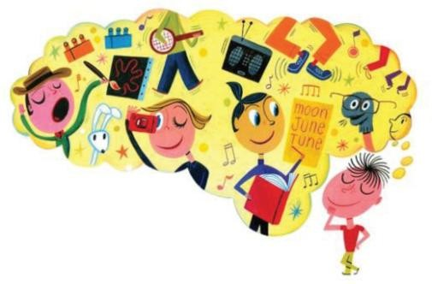
Çocuklar dramatik etkinliklerde kendileri olmaktan çıkıp
başka bir kimliğe bürünürler. Etkinlik sırasında kullanılan kostümler, aksesuarlar ve diğer materyaller çocuğun rolünü benimsemesini, kendini daha rahat ifade etmesini sağlayacaktır.

Slide 204
Dramatik Etkinliklerden Kullanılabilecek Araç Gereçler
Dramatik etkinlik çalışmalarında aşağıda yer alan
materyaller kullanılabilir. Bu materyaller satın alınabileceği gibi, öğretmen tarafından hazırlanabilir ya da çocuklarla birlikte yapılabilir. Farklı özelliklerde resim ve fotoğraflar, artık materyaller, giysiler velilerden istenebilir.
Dramatik etkinliklerde, çalışmanın özelliği bakımından okul öncesi eğitimde sınıf ortamında bulundurulan ve kullanılan materyallerin neredeyse tümü, araç gereç olarak kullanılabilir.

Slide 205
Bu araç gereçler şunlardır;
—Müzik araçları (teyp, CD çalar, CD, ritim aletleri vb.),
—Görsel araçlar (afiş, resim,
gazeteler, dergiler, yazı panosu
—Sanat etkinlikleri araçları (
fotoğraf, broşür, poster,
vb.),
kartonlar, resim kâğıtları,
artık materyaller, renkli kâğıtlar, boyalar, vb.),
—Oyuncaklar (bloklar, boş kutular vb.),
—Bilgisayar, projeksiyon, hoparlör,
—Bozulmuş TV, ütü, telefon gibi ev eşyaları ya da bunların minyatürü,

Slide 206
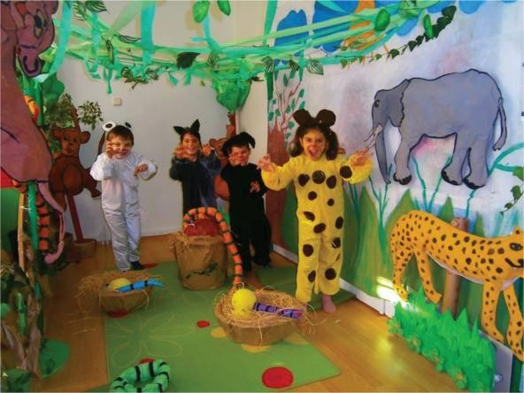
—Kuklalar,
—Kostümler
(etekler, pelerinler, eski giysiler vb.),
—Aksesuarlar (yakalar, kanatlar, ayakkabılar, kemerler, gözlükler, çantalar, sepetler, saç, bıyık, taç, şapkalar vb.),
—Maskeler,
—Başlıklar,
—Yüz boyama malzemeleri,
Dramatik etkinliklerde araç-gereç kullanımı

Slide 207
Yukarıda belirtilen araç gereçler dışında, drama
etkinliklerinde kullanılabilecek farklı araç gereçler de vardır. Drama çalışmalarında her nesne, sahip olduğu işlevin dışında başka birçok işlev içinde kullanılabilir. Örneğin; büyük bir karton kutu televizyon şeklini alabilir.
Araç gereçler, dramatik etkinlik çalışmalarında bazen çalışmanın ana konusu, bazen de yardımcı öğesi olarak kullanılır.

Slide 208
Dramatik Etkinlikler İçin Araç Gereç Hazırlarken Dikkat
Edilmesi Gereken Noktalar
Dramatik etkinlikler için uygun araç gereç seçilmesi
etkinliğin daha verimli uygulanabilmesi, çocuğun sağlığı ve güvenliği açısından çok önemlidir. Dramatik etkinliklerde, çocukların özellikleri, etkinliğin kazanım ve göstergeleri,
içerik, tekniklere uygun olarak seçilen çeşitli araç gereçler kullanılabilir. Araç gereçler; görsel-işitsel ve teknoloji destekli olarak drama etkinliklerini farklılaştırabilir.

Slide 209
Dramatik etkinliklerde kullanılan araç gereçlerin
ekonomik, kolay bulunabilen, birçok amaç için kullanılabilen, her an ulaşılabilen nitelik taşımasına dikkat edilmelidir.

Slide 210
Dramatik etkinliklerde dekor, kostüm, aksesuar ve
makyaj oyunu daha çekici hale getirse de bu konuda çok abartıya gerek yoktur. Mevcut eşyalardan dekorlar hazırlanabilir veya bazı eşyalar ufak tefek değişikliklerle ihtiyaca uygun hale getirilebilir. Örneğin; eski ve kullanılmış eşyalar onarılarak, temizlenerek çalışmalarda kullanılabilir. Ayrıca gereksiz ve fazla miktarda kullanılan malzemede oyun ve temayı kaybetmeye neden olacağı ve karakterleri yok edeceği unutulmamalıdır.

Slide 211
Araç gereç hazırlanmasında dikkat edilmesi gereken
diğer noktalar şunlardır;
—Hijyenik ve sağlığa uygun olmalıdır.
—Kostüm ve aksesuarlar çocukların kendilerinin giyip çıkarabileceği özellikte ve uygun ölçülerde olmalıdır.
—Dayanıklı ve kolay temizlenebilir olmalıdır.
—Çocukların sağlığını riske atabilecek nefes almalarını engelleyecek yapıda olamamalıdır.
—Fiziksel olarak öğrenciye zarar vermemelidir.
—Korkutucu, ürkütücü şekilde olmamalıdır.

Slide 212
—Alay konusu olacak, kişiliği zedeleyecek nitelikte
olmamalıdır.
—Kasların uyum içinde çalışmasına yardımcı olmalı hareket özgürlüğünü kısıtlamamalıdır.
—Çocukların severek kullanabilecekleri özellikte olmalıdır.
—Çocuk sayısına uygun olmalıdır.
—Dekor, kostüm ve aksesuar hazırlarken abartıya kaçılmamalıdır.
ve

Slide 213
Araç gereçler sepetlerde, sandıklarda, kutularda ve
dolaplarda saklanabilir. Dramatik etkinliklerde kullanılacak materyali seçme ve kullanma fırsatı çocuklara tanınmalıdır. Aynı materyali kullanmak isteyen çocuklar arasında sayışma vb. bir yöntem uygulanmalıdır.

Slide 214
Dramatik Etkinlikler İçin Araç Gereç Hazırlama
Kostüm Hazırlama
Canlandırılacak karakterin benimsenmesinde kostümler
önemlidir. Kostümler dramatik etkinlikleri cazip hale
getiren, çocukların canlandırmalardan daha çok zevk almasını, role daha iyi adapte olmasını sağlayan, görsel zenginlik katan materyallerdir.

Slide 215
Kostümler tiyatral sunumları bütünleyen bir parça
olarak, hikâyelemede gerçek bir araçtır. Özellikle çocuklar için, hayal dünyalarındaki kahramanın kişiliğine bürünmek, dinlediği hikâyenin kahramanlarından birini canlandırmak veya kendilerini yansıtacak bir oyunu oynamak ne kadar önemli ise, onlar için kostümlerde o kadar önem taşımaktadır.

Slide 216
Kostümlerin, çocuklar tarafından fiziksel zorlanmaya
maruz kalarak çok defa giyildiği düşünüldüğünde, çocuk kostümlerinin konforlu olduğu kadar esnek ve dayanıklı olmasının da önemli olduğu görülmektedir. Bu nedenle çocuk kostümlerinde, kostüm çocuğun vücuduna uygun hale getirilmelidir. Çocuğun drama içindeki rolünü
benimsemesi ve rolünü rahat oynayabilmesi için, kostümün gerçek karakteri yansıtacak özelliklere sahip olmasının yanında, hareketlerini kısıtlamayacak formda ve kolay
giyilip çıkartılması da çok önemlidir.

Slide 217
Çocuk kostümlerinde kullanılan yardımcı malzemelerin
seçimi fonksiyonelliği artırmak açısından önemlidir. Kapama malzemesi olarak düğme, çıtçıt, agraf (kopça) gibi tutturucuların yerine, kolay açılıp kapanabilecek velcro (cırt cırt) bantların kullanılması çocuklara kullanım rahatlığı ve kolay giyilip çıkarabilme özelliği sağlayacaktır. Tasarımlarda ayrılabilen parçaların mümkün olduğunca az sayıda
olmasına özen gösterilmelidir. Parçaların sayısının fazla olması, çocukların parçaları eşleştirmesini ve parçalara hâkimiyetini zorlaştıracaktır.

Slide 218
Çocukların hareketli yapıları dikkate alındığında, çocuk
kostümlerinde kumaş seçimi diğer kostümlere göre daha önem taşımaktadır. Bu kostümlerde kullanılacak kumaşların termofizyolojik konfor ( ısı, nem ve hava geçirgenliği) özelliklerini taşıması, hem çocuğun sağlığı hem de performansı açısından önemlidir.

Slide 219
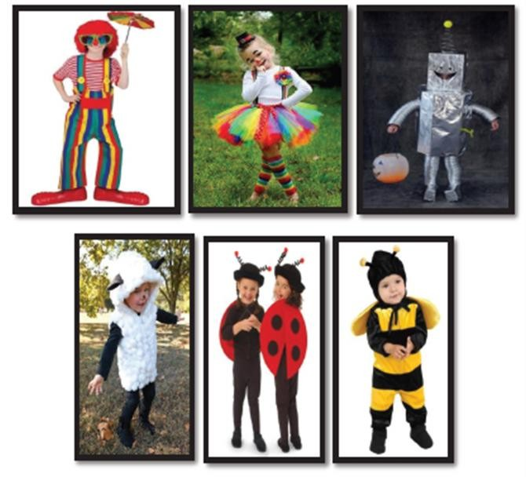
Dramatik
etkinliklerde
hazır kostümler kullanılabileceği
gibi kalıplar kullanılarak kumaş (polar, pelüş, pazen, kadife, tül, saten vb.) deri, örgü gibi malzemelerden de hazırlanabilir. Ayrıca kâğıtlar, kartonlar ve artık materyaller kullanılarak da kostüm hazırlamak mümkündür.

Slide 220
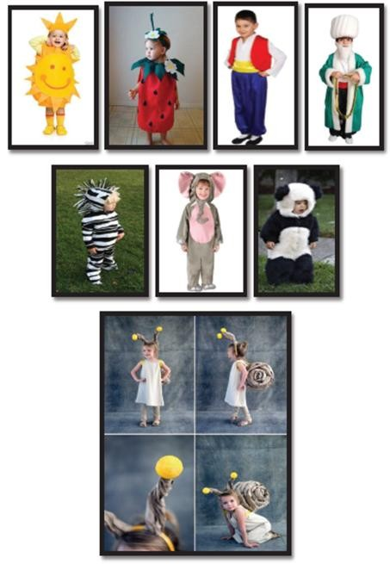
Kostümler; hayvan, sebzeler,
meyveler, çiçekler, ağaçlar, meslekler, ülkeler, çizgi film kahramanları, öykü kahramanları, anne, baba, nine, dede, bebek, çeşitli objeler (güneş, ay, yıldız… vb.) geometrik şekiller, rakamlar şeklinde hazırlanabilir.
Kostüm örnekleri

Slide 221
Çocuk için kostüm hazırlama ilkeleri şunlardır:
—Planlama aşaması
—Model tespiti
—Kostüm dikme
—Kostüm özelliğine uygun süsleme

Slide 222
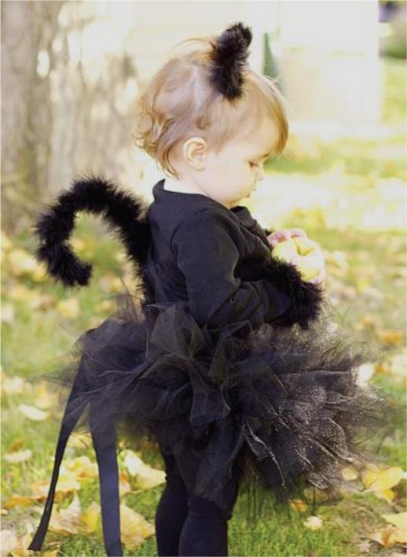
Örnek 1: “Kara Kedi
Malzemeler:
—Tel askı
Yapımı”
—Tel kesme
—Tüy şerit
—Toka
—Yapıştırıcı
—Keçe
—Makas
makası
—Saten kumaş
—İğne ve iplik
Kara kedi kostümü

Slide 223
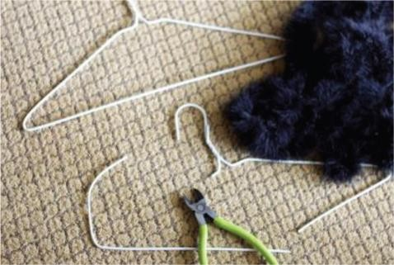
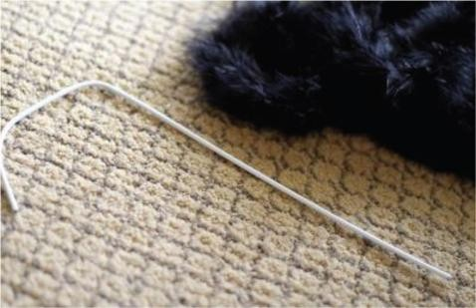
Yapılışı:
Tel askıdan uygun uzunlukta bir
parça kesilir. Kedinin kuyruğu için kesilen bu parça istenilen şekilde kıvrılır.
Tel üzerine yapıştırıcı sürülür ve
tüy şeritler arada boşluk kalmayacak şekilde telin etrafına sarılarak tümü kaplanır. Aynı yöntemle ellere bileklikte yapılabilir.

Slide 224

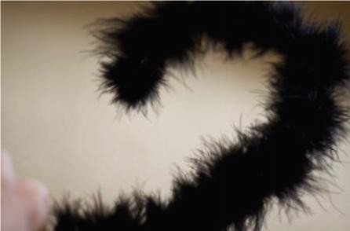
Keçeden çocuğun bel bölgesini saracak
uzunlukta bir şerit kesilir ve halka şeklinde yapıştırılır. Bu şeride telden tüy sarılarak hazırlanan kuyruk parçası tutturulur.
Kulak için keçeden iki parça kesilir.
Bu parçaların bir yüzüne görünümü güzelleştirmesi için saten kumaş dikilir. Dikilen bu kulakların dış
hatlarına tüy şerit parçaları yapıştırılır.

Slide 225
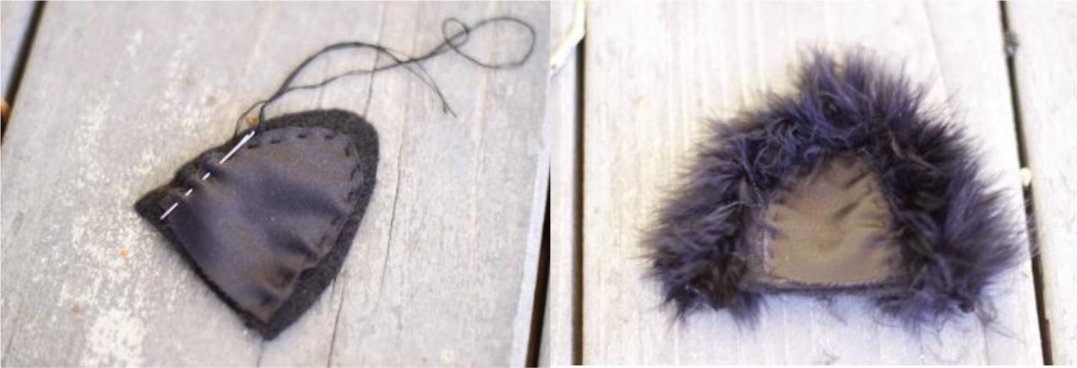
.
Daha sonra kulaklar alt kısmından bükülerek dikilir.
Hazırlanan kulaklar son olarak saç tokalarına yapıştırılır

Slide 226
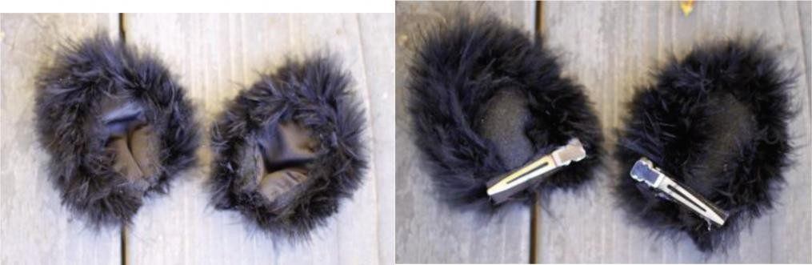
Kostümü tamamlamak için çocuğa uygun ölçülerde siyah
penye üst ve siyah tayt kullanılır.

Slide 227
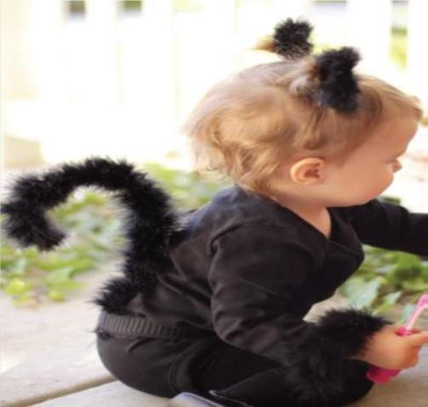
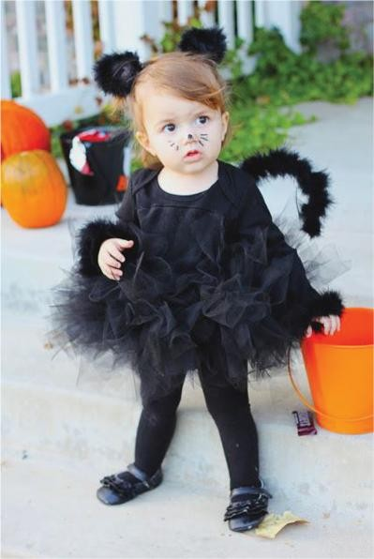
Etek bölümü için
ise siyah tüllerden tütü etek hazırlanır. Kostüme uygun makyaj yapılarak işlem tamamlanır.

Slide 228
Maske Hazırlama
Maskeler, gösterilerde karakterleri canlandırmalarda
kullanılan araçlardır. Aynı zamanda erken çocukluk döneminde kullanılabilecek etkin bir eğitim aracıdırlar. Çocuk taktığı maske ile değişik kimliklere bürünerek yaşamını zenginleştirme olanağı bulacaktır. Maskeye
bürünen çocuk kendini özgür hisseder.

Slide 229
Maskelerin daha çekingen olan çocuklar tarafından
tercih edildiği gözlenmektedir. Gizlilik yaratarak çocuğun yüzünün görünmesini engellediklerinden çocuklar maskenin arkasından duygu ve düşüncelerini daha rahatça ifade edebilirler.

Slide 230
Erken çocukluk dönemi için yapılacak maskelerin
çocukların hoşlanacağı tipler, karakterler olmasına dikkat edilmelidir. Parlak canlı renkler kullanılmalıdır. Çocukları korkutacak, ürkütecek veya sağlıklarını tehlikeye atacak, takıldığında yüzünü rahatsız edecek, nefes almasını ve rahat konuşmasını engelleyecek maskeler kesinlikle kullanılmamalıdır. Çocukların en kolay kullandıkları maskeler, tamamen başa geçen cinsten olanlardır.

Slide 231
Erken çocukluk döneminde uygun materyal seçimi
dikkate alınarak pek çok malzemeden maske yapılabilir. Maske yapımında kullanılan malzemeler yapım tekniğine göre değişmekle beraber genellikle kullanılan malzemeler; alçı, alçılı bandaj, kâğıt hamuru, karton, kâğıt, kese kâğıdı, kumaş, keçe, eva, deridir. Yapılan maskeler artık materyallerle süslenebilir. Maskeler tüm yüzü kaplayabileceği gibi sadece göz maskesi olarak da yapılabilir. Dramatik etkinliklerde bu şekilde maskeler hazırlanabileceği gibi hazır maskelerde kullanılabilir.

Slide 232
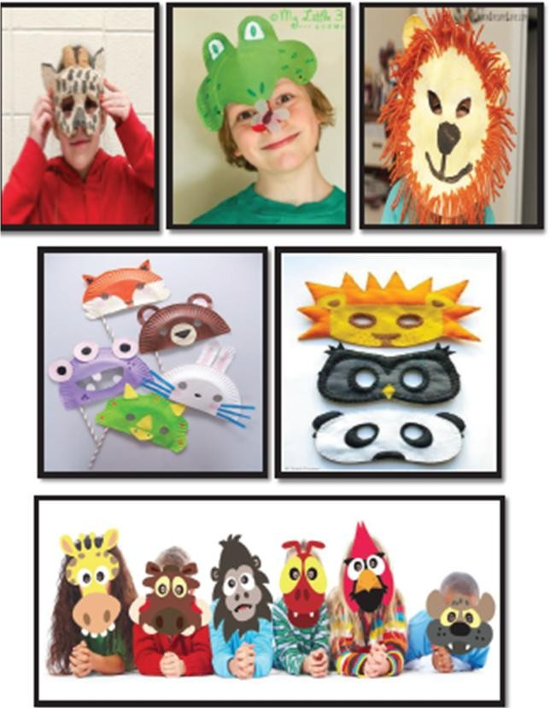
Aynı maske kalıbı farklı
şekillerde süslenerek farklı karakterler oluşturulabilir. Maske hazırlama, etkinliğin bir parçası olarak kullanılabileceği gibi etkinlik öncesi öğretmen tarafından hazırlanarak da kullanılabilir.

Slide 233
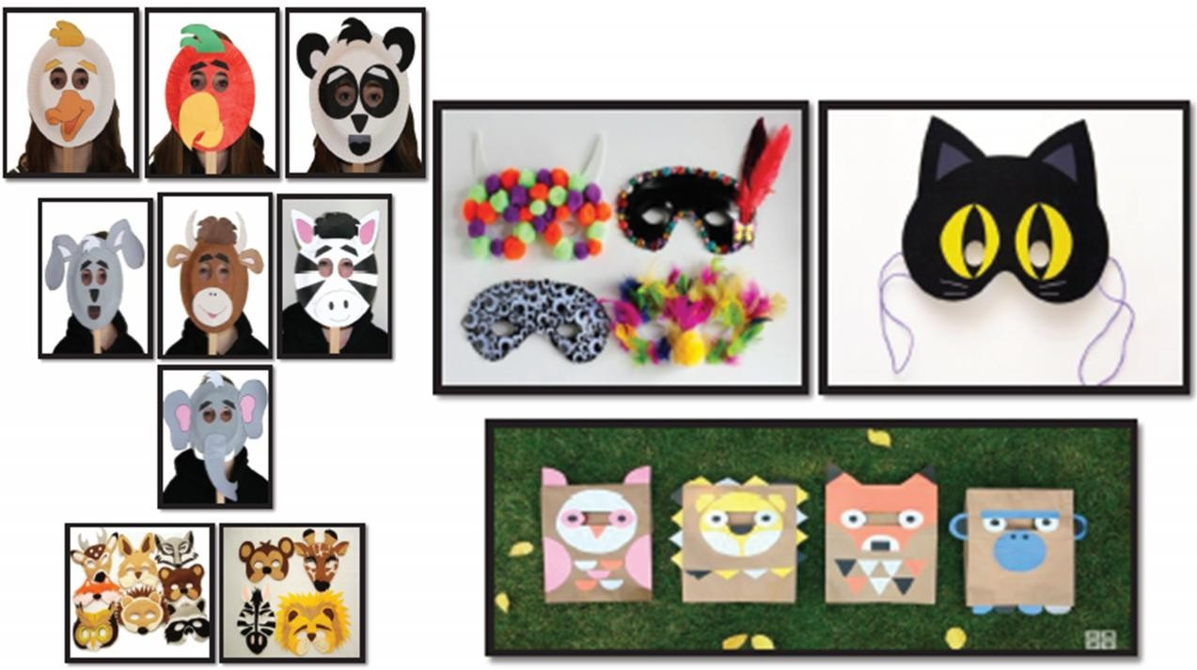
Maske örnekleri

Slide 234
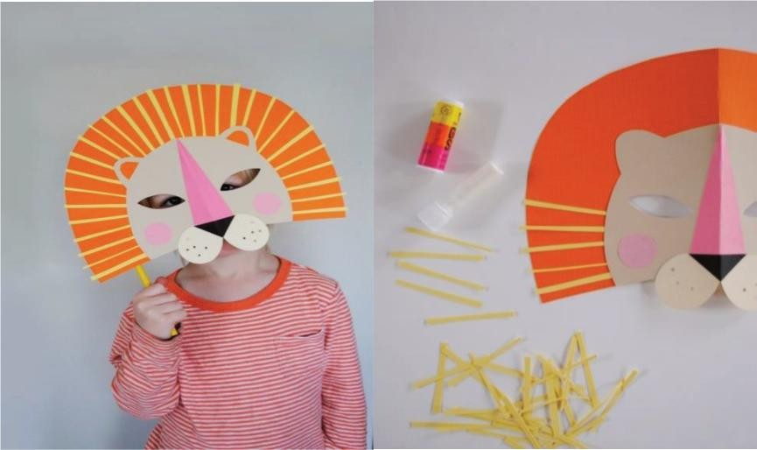
Örnek 1: “Aslan
Malzemeler:
Maskesi
Yapımı”
—Karton
—Makas
—Yapıştırıcı
—Sopa

Slide 235
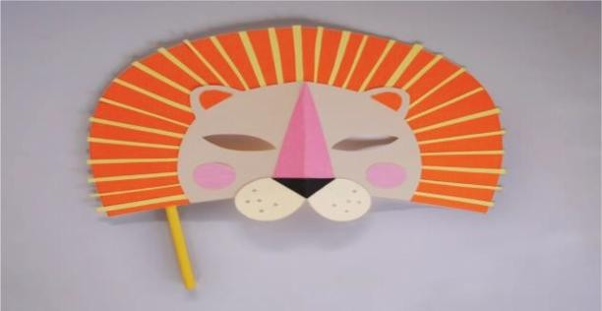
Yapılışı: Maske şablonunu kalın kartona geçirdikten
sonra makas yardımı ile kesilir. Maskenin diğer parçalarını
uygun
renklerde
kartonlardan kesip kalın kartonun üstünde
kalıba göre yerleştirip yapıştırılır. Maskeye gözleri için makas ile delikler açılır. Maskenin bir kenarından fazlalık tarafı altta kalacak şekilde sopa yapıştırılır.
Aslan maskesi yapımı

Slide 236
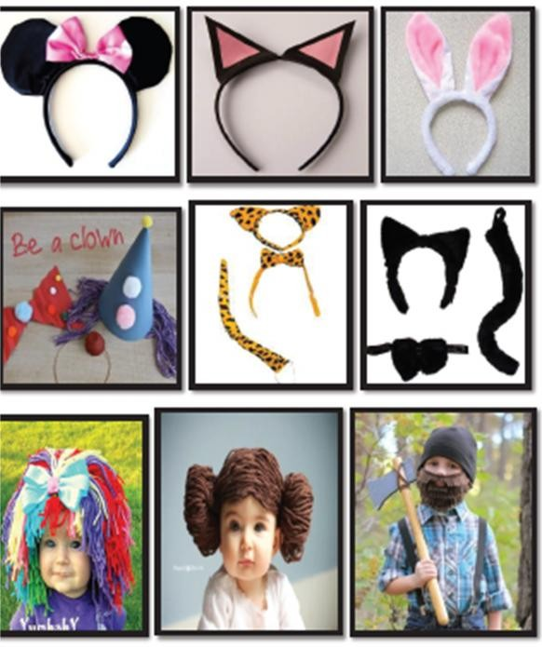
Aksesuar Hazırlama
Aksesuar, bir şeyi daha kullanışlı,
daha verimli veya daha çekici hale getirmek için ilave edilen veya takılan nesnedir. Aksesuarlar bir kostümü bütünlemek için
kullanılabileceği gibi tek başlarına da kullanılabilirler.

Slide 237
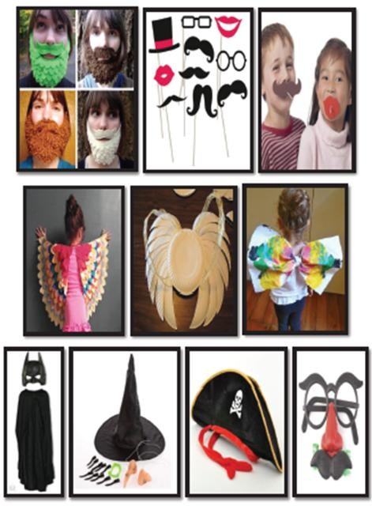
Başlık, şapka, yaka, papyon,
kemer, taç, kuyruk, kanat, kravat, ibik, gaga, pelerin, takı, şal, fular, çanta, çorap, ayakkabı, baston, gözlük, eldiven, şemsiye, sepet gibi dramatik etkinliklerde kullanılabilecek aksesuarlardandır.

Slide 238
Kıyafetlere uygun aksesuarlar vardır. Örneğin; Kızılderili
kostümü, tüy başlık, ok ve yay ile tamamlanabilir. Tavşan kostümü giymiş olan bir kişinin eline tavşanın ön ayakları benzeri bir eldiven giymesi gerekir.

Slide 239
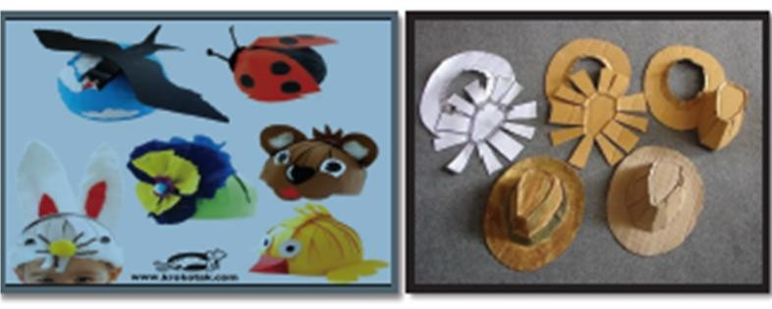
Çeşitli karakterlere uygun
aksesuarlarda vardır. Saç, sakal, bıyık, kaş, peruk, farklı ve ilginç tasarımda burun, kulak gibi aksesuarlardır.
Aksesuar örnekleri

Slide 240
Dramatik Etkinliklerde Ortamın Önemi
Mekân dramatik etkinlikler için önemli bir etkendir. En
iyi mekân, özel olarak düzenlenmiş drama atölyesi ya da sınıfı olan okullardır. Böyle bir mekânın yararları şunlar:
—Konuyu özel yapar. Okulun dramaya değer verdiği açıkça görülür.
—İçinde çalışılan yeri özel kılar. Çocuklarında dramayı ciddiye almalarını sağlayarak, uyumlarını kolaylaştırır.
—Araç gereçlerin sürekli bir yerden başka bir yere taşınmasını önler.

Slide 241
—Işıklandırma, ses, video, müzik aletleri ve projeksiyon
gibi donanımların kullanılma olanağını arttırır.
Özel olarak hazırlanmış bir drama atölyesi ya da drama sınıfında drama çalışmaları daha verimli ve zevkli uygulanır. Ancak dramatik etkinlik için ayrı bir mekân bulunması zorunlu değildir. Okulda bir drama sınıfı ya da atölyesi
bulunmuyorsa sandalye, masa, paravan, dolap gibi malzemeler kenara çekilerek bir alan oluşturulabilir.

Slide 242
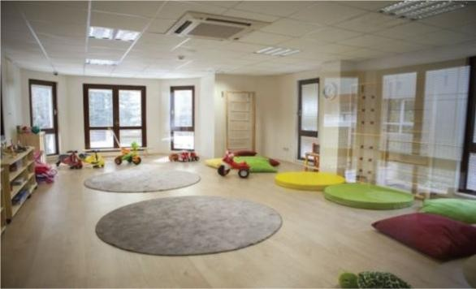
Çok
büyük
bir
alana
gerek olmasa da çocukların
birbirlerine çarpmadan rahat hareket edebilecekleri genişlikte bir alan, müze, bahçe, sokak, hayvanat bahçesi, tarihi yerler, açık hava mekânları gibi yerlerde uygulama yapılabilir.
Dramatik etkinliklerde ortam

Slide 243
Erken çocukluk eğitim kurumlarında yer alan dramatik
oyun merkezi dramatik etkinliklerin birçoğu (özellikle çocukların kendiliğinden oynadıkları evcilik oyunu gibi oyunlar) için kullanılabilir. Dramatik etkinlik alanı için çocukların hayal güçleri en temel kaynaktır.

Slide 244
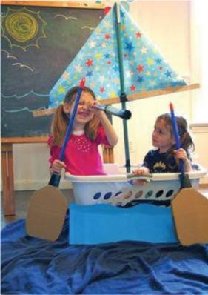

Günlük hayatta çok kolay temin
edilebilen kumaş, çuval, sepet gibi materyallerle mekânda çok ilginç düzenlemeler yapılabilir.
Örneğin; çarşaftan çadır, çöp
poşetlerinden dere kenarı, beyaz strafordan kar yapılabilir.
Dramatik etkinliklerde ortam

Slide 245
Dramatik Etkinliklere Uygun Ortam Özellikleri
Dramatik etkinlikler için geniş bir alan gereklidir. Ancak
gereğinden geniş spor salonları gibi alanlar öğretmenin yönergelerinin anlaşılmamasına ve çocukların dikkatlerinin dağılmasına neden olur.

Slide 246
Dramatik etkinliklerin yapılacağı ortam şu özellikleri
taşımalıdır:
• Zemin parke ya da halı kaplı olmalıdır.
• Düşmelere, kazalara neden olabileceği ve rahat hareket etmeyi engelleyeceğinden zeminin kaygan
olmamasına dikkat edilmelidir.
• Gerektiğinde kullanmak üzere yeterli sayıda minderler bulunmalıdır.
• Dolap, masa, sandalye gibi malzemeler yere sabit olmamalıdır.

Slide 247
• Ses yalıtımı yapılmış olmalıdır. Ses yalıtımı dışarıdan
gelen gürültüleri engelleyeceği gibi çalışmalar sırasında oluşan sesin dışarı gitmesini de engelleyecektir.
• Uygun sıcaklık ve aydınlatma koşulları sağlanmalıdır.
• Ortamda çocukların dikkatlerini dağıtmayacak pastel renkler tercih edilmelidir.
• Havalandırılmış, temiz bir ortam olmalıdır.

Slide 248
• Etkinlik yapılacak ortam ses ve ışık sistemleri ile
donatılmalıdır.
• Katılımcı sayısı göz önünde bulundurarak çocukların rahat hareket edebilecekleri genişlikte olmalıdır.
• Çocukların çalışmaları sırasında zarar görmeyecekleri güvenli bir ortam olmalıdır.
• Dramatik etkinlik çalışmalarında kullanılacak materyal yeterli sayıda olmalıdır.

Slide 249

• Araç gereçler çocukların rahatlıkla ulaşabilecekleri bir
yerde olmalıdır.
• Drama
çalışmalarının
yapılacağı alanda gereğinden
fazla uyaran bulunmamalıdır.
• Gerektiğinde iyi bir karatma sağlamak için pencereler siyah perdelerle
kaplanmalıdır.
Kostüm ve aksesuar dolabı

Slide 250
Ölçme ve değerlendirme
Aşağıdaki cümlelerin başında boş bırakılan
parantezlere, cümlelerde verilen bilgiler doğru ise D, yanlış ise Y yazınız.
1. ( ) Dramatik etkinlikte kullanılan araç gereçler, role girmeyi kolaylaştırmak veya ortamı düşsel olarak
değiştirmek amacıyla kullanılır.
2. ( ) Duygu ve düşünceler maskenin arkasından daha kolay ifade edilebilir.

Slide 251
3. ( ) Maskeler çok korkutucu olabilir.
4. ( ) Eski ve kullanışmış eşyalar onarılarak, temizlenerek dramatik etkinliklerde kullanılabilir.
5. ( )Dramatizasyonda kullanılacak eşyaları seçme fırsatı çocuklara tanınmalıdır.
6. ( ) Dramatik etkinlik yapılacak ortamda masa ve
sandalyeler taşınabilir olmalıdır.

Slide 252
7. ( ) Etkinlik yapılacak ortam yeterince aydınlatılmış ve
ısı yalıtımlı olmalıdır.
8. ( ) Etkinlik yapılacak ortamda tehlikeli durumlara karşı gerekli önlemler alınmalıdır.
9. ( ) Ortam hijyen koşullarına uygun olmalıdır.

Slide 253
10. Aşağıdakilerden hangisi kostüm hazırlama ile ilgili
yanlış bir ifadedir?
A) Kostüm çocuğun vücuduna uygun hale getirilmelidir. B) Kostümler çocukların hareketlerini kısıtlamayacak
formda olmalıdır.
C) Kostümlerde kapama malzemesi olarak düğme
kullanılmalıdır.
D) Tasarımda ayrılabilen parçalar mümkün olduğunca
sayıda olmalıdır.
E) Kostümler role daha iyi adapte olmayı sağlar.
az

Slide 254
11. Aşağıdakilerden hangisi araç-gereçlerle ilgili yanlış bir
ifadedir?
A) Dramatik etkinliklerde araç-gereç kullanmak zorunludur.
B) Araç-gereçler dramatik etkinlikleri zengin hale getirir. C) Araç-gereçler konsantrasyonu sağlar.
D) Araç-gereçler çocukların yaratıcılıklarını ortaya çıkarır. E) Kullanılan araç-gereçler role girmeyi kolaylaştırır.

Slide 255
Aşağıdaki cümleleri dikkatlice okuyarak boş bırakılan
yerlere doğru
12. Bir şeyi hale getirmek
sözcüğü yazınız.
daha kullanışlı, daha verimli ve daha çekici için ilave edilen veya takılan nesnelere
…………………………….denir.
13. Çocuk kostümleri için kullanılacak kumaşlar
………………………..özellikte olmalıdır.
14. Drama için en ideal ortam, ……………………………..……
veya
…………………..…. ortamıdır.

Slide 256
CEVAP ANAHTARLARI
ÖĞRENME
1—Doğru
5—Doğru
9—Yanlış
13—D
FAALİYETİ-1’İN CEVAP ANAHTARI
2—Doğru
6—Doğru
10—Doğru
14—C
3—Doğru
7—Yanlış
11—B
4—Yanlış
8—Doğru
12—E
15—dramatik etkinlik planı
17—katılımcının kendisi
16—değerlendirme
18—özel olarak hazırlanmışsınıf / atölye
ÖĞRENME
1—Doğru
5—Doğru
FAALİYETİ-2’NİN CEVAP
ANAHTARI
4—Doğru
8—Doğru
2—Doğru
6—Doğru
3—Yanlış
7—Doğru

Slide 257
9—Doğru
10—C
11—A
12—aksesuar
13—termofizyolojik
14—özel olarak düzenlenmiş
drama atölyesi / sınıf

